Slide 1
MUNÍCIPIO DE CAPIVARI DE BAIXO
AUDIÊNCIA PÚBLICA
(ART.9°§ 4°,LRF)
1° QUADRIMESTRE
29/05/2020
SECRETARIA DE
ADMINISTRAÇÃO E
FINANÇAS.

Slide 2
AUDIÊNCIA PÚBLICA 1º Quadrimestre
OBJETIVO DA AUDIÊNCIA:
APRESENTAR RELATÓRIOS DE AVALIAÇÃO E CUMPRIMENTO DAS METAS FISCAIS DO
1º QUADRIMESTRE DE 2020
Legislação: Art. 9º. § 4º., combinado com Art. 48º. § Único da L.C. 101/2000 (Lei de Responsabilidade Fiscal).

Slide 3
AUDIÊNCIA PÚBLICA 1º Quadrimestre
PRINCÍPIOS CONSTITUCIONAIS QUE REGEM A ADMINISTRAÇÃO PÚBLICA (Artigo 37º. da C.F.)
LEGALIDADE;
IMPESSOALIDADE;
MORALIDADE;
PUBLICIDADE;
EFICIÊNCIA.

Slide 4
AUDIÊNCIA PÚBLICA 1º Quadrimestre
PRINCÍPIOS BASILARES DA LEI DE RESPONSABILIDADE FISCAL - LRF
Planejamento: (Destinar tempo e recursos necessários para execução das ações administrativas com maior eficiência);
Transparência: (dar conhecimento à sociedade das ações governamentais);
Participação Popular: (que as audiências públicas se tornem o centro das decisões);
Equilíbrio: (Prevenção de déficits);
Preservação do Patrimônio Público: (Impedir a utilização indevida dos recursos públicos);
Limitação da Despesa: (Restabelecer as contas publicas aos limites estabelecidos por Lei);
Controle do Endividamento Público: (Manter o equilíbrio das contas e cumprir os limites estabelecidos por lei).

Slide 5
AUDIÊNCIA PÚBLICA 1º Quadrimestre
RECEITAS
PÚBLICAS
Consolidação
1° Quadrimestre
Período: 01/2020 a 04/2020

Slide 6
ESTRUTURA DA RECEITA
Tipo Receita | Descrição da Receita
Tributária (Receita Própria) | IPTU, ISS,ITBI, I.R, TAXAS(alvará, lixo, etc)
Contribuições | Iluminação Pública
Patrimonial | Rendimentos e Alienações
Serviços | Serviços de Água
Transferências Correntes | FPM, SUS, FUNDEB, ICMS,IPVA, FNDE, SUAS,etc
Outras Receitas Correntes | Dívida Ativa, Multas e Juros
Transferências de Capital | Convênios e transf. para investimentos
(-) Ded. Receita | Deduções de FUNDEB e deduções

Slide 7
RECEITA POR CATEGORIA ECONÔMICA
Tipo Receita | Previsão | Realizado | Índice de Realização
Tributária(impostos e taxas) | 10.545.516,99 | 4.523.691,67 | 43%
Contribuições | 1.498.320,00 | 468.470,84 | 31%
Patrimonial | 12.200,00 | 34.015,19
Agropecuária | 720.787,20 | 368,22 | 0%
Serviços | 5.618.000,00 | 1.944.663,10 | 35%
Transfer. Correntes | 62.966.566,21 | 19.049.944,04 | 30%
Outr. Receitas Corrent | 1.113.382,00 | 327.905,27 | 29%
Transfer. Capital | 311.000,00 | 316.640,00 | 102%
Receitas Correntes Intra-Orçamentária | 500.000,00 |  | 0%
TOTAL | 83.285.772,40 | 26.665.698,33 | 32 %
Fonte: Balanço Orçamentário (RREO-Anexo1)

Slide 8
RECEITAS TRIBUTÁRIAS e COMTRIBUIÇÕES DE MELHORIAS
RECEITAS TRIBUTÁRIAS E CONTRIBUIÇÕES DE MELHORIAS | Previsão | 1°Quadrimestre | Índice de Realização
IPTU | 1.847.127,24 | 1.226.180,14 | 66%
IRRF | 1.650.000,00 | 580.559,68 | 35%
ITBI | 441.952,02 | 120.756,23 | 27%
ISS | 5.137.434,08 | 1.998.231,76 | 39%
Taxas e Contribuição de Melhorias | 2.967.323,65 | 1.066.434,70 | 36%
TOTAL | 12.043.836,99 | 4.992.162,51 | 41%
Fonte: Demost. Dos Resultados Primários (RREO-Anexo 6)

Slide 9
AUDIÊNCIA PÚBLICA 1º Quadrimestre
DESPESAS
PÚBLICAS
Consolidação
1° Quadrimestre
Período: 01/2020 a 04/2020

Slide 10
DESPESAS POR FUNÇÃO DE GOVERNO
Tipo Despesa | TOTAL EXECUTADA | (%)
Adm.Geral Legislativo | 962.150,62 | 4,42%
Adm.Geral Executivo | 592.681,65 | 2,72%
Secr. Administ. Finanças e Planej. Urbano | 2.368.867,07 | 10,87%
Secr. Educação, Cultura, esporte e Turismo | 6.905.003,07 | 31,70%
Secr. Assis. Social e da Família | 955.063,57 | 4,38%
Fundo Mun. Ass.Crian Adol - FIA | 1.167,00 | 0,01%
Secr. Industria e Comercio e Desenv. Rural | 422.839,87 | 1,94%
Secr. Munic. Obras, Viação, Trânsito e Meio Ambiente | 4.538.881,65 | 20,84%
Fundo Municipal de Saúde | 5.036.943,97 | 23,12%
TOTAL DA DESPESA EXECUTADA ATÉ O 1° QUADRIMESTRE | 21.783.598,47 | 100%
Fonte: Comparativo da Despesa Autorizada com a Liquidada – (TC 08)

Slide 11
AUDIÊNCIA PÚBLICA 1º Quadrimestre
LIMITES CONSTITUCIONAIS E LEGAIS
Consolidação
1° Quadrimestre
Período: 01/2020 a 04/2020

Slide 12
CÁLCULO DE CUMP. AO ARTIGO 60, § 5º DO ATO DAS DISPOSIÇÕES TRANSITÓRIAS
RETORNO DO FUNDEB | 4.450.517,10
Rendimento de Aplicação Financeira / Fundeb | 2.567,71
BASE DE CALCULO | 4.453.084,81
60% Que Deveria Ser Aplicado Com Remuneração de Professores | R$ 2.671.850,89
Valor Total Efetivamente Gasto Com Remuneração de Professores | 1.705.320,14
Valor Aplicado A Maior/ Menor que o Limite Constitucional | 2.081.012,53
Artigo 60, § 5º do Ato das Disposições Constitucionais Transitórias | R$ 3.786.332,67
Valor Aplicado C/ Remuneração de Profissionais do Ens. Infantil - Superávit | R$ 433.314,71

Slide 13
LIMITES – EDUCAÇÃO
Componente | Valor Liquidado | Percentual da Receita com Impostos
Total de despesa com Educação | 6.760.790,89
Total das Despesas para efeito de Cálculo | 4.931.465,45 | 26,56%
Valor Mínimo de 25% das Receitas com Impostos | 4.641.377,20 | 25,00%
Valor acima/abaixo do Limite | 290.088,25 | 1,56%
CUMPRIMENTO LIMITE CONSTITUCIONAL |  | CUMPRIDO

Slide 14
LIMITES – SAÚDE
Componente | Valor Liquidado | Percentual da Receita com Impostos
Total das Despesas com Saúde | 5.036.943,97
Total das Despesas para efeito de Cálculo | 3.734.713,18 | 20,12%
Valor Mínimo de 15% das Receitas com Impostos | 2.784.876,33 | 15,00%
Valor acima/abaixo do Limite | 949.836,85 | 5,12%
CUMPRIMENTO LIMITE CONSTITUCIONAL |  | CUMPRIDO

Slide 15
LIMITES – PESSOAL
Período | RCL do Município últimos 12 meses | Despesa com Pessoal Limite máximo | Despesa com pessoal realizada | Percentual da RCL
Executivo (54%) | 78.939.101,83 | 42.627.114,99 | 40.216.261,93 | 50,95%
Legislativo (6%) | 78.939.101,83 | 4.736.346,11 | 2.740.148,30 | 3,47%
Consolidado (60%) | 78.939.101,83 | 47.363.461,10 | 42.956.410,23 | 54,42%
Limites Constitucionais |  |  |  | CUMPRIDO

Slide 16
Acompanhamento das Metas Bimestrais
Consolidadas até o
1º Quadrimestre/2020

Slide 17
COMPARATIVO RECEITA PREVISTA X REALIZADA DESPESA AUTORIZADA X EMPENHADA
Receita | Prevista na LOA | Realizada até o 1º quadrimestre | Diferença | Percentual da meta
1º Quadrimestre | 83.285.772,40 | 26.665.698,33 | - 56.620.074,07 | 32,02
Despesa | Prevista na LOA | Liquidada até o 1º quadrimestre | Diferença | Percentual da meta
1º Quadrimestre | 83.285.772,40 | 21.783.598,47 | - 61.502.173,93 | 26,16
Fonte: Balanço Orçamentário (RREO-Anexo 1)

Slide 18
DEMONSTRATIVO SIMPLIFICADO DO RELATÓRIO RESUMIDO DA EXECUÇÃO ORÇAMENTÁRIA – RREO (CONSOLIDADO EXECUTIVO X LEGISLATIVO)
BALANÇO ORÇAMENTÁRIO | Até o 1° Quadrimestre
RECEITAS
Previsão Inicial | 83.285.772,40
Previsão Atualizada | 83.285.772,40
Receita Realizadas | 26.665.698,33
Déficit Orçamentário
Saldo de Exercícios Anteriores (Créditos adicionais) | 4.620.974,21
DESPESAS
Dotação Inicial | 83.285.772,40
Créditos adicionais (despesas empenhadas) | 6.147.028,04
Dotação Atualizada | 89.432.800,44
Despesas Empenhadas | 38.645.852,32
Despesas Liquidadas | 21.783.598,47
Despesas Pagas | 21.302.709,46
Superávit Orçamentário | 4.882.099,86
Fonte: LRF/RREO – Anexo 14

Slide 19
Algumas ações realizadas no 1°Quadrimestre

Slide 20
OUVIDORIA Número de atendimentos no 1°Quadrimestre
Atendimentos
Ouvidoria | 17
LAI | 2
Carta serviço | 21
Total | 40

Slide 21
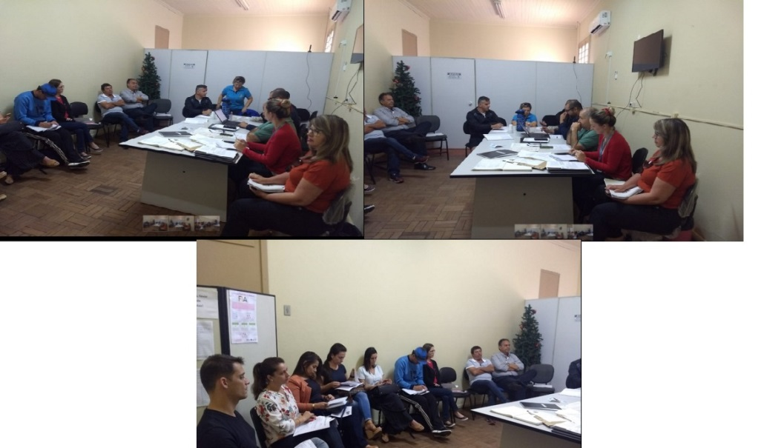
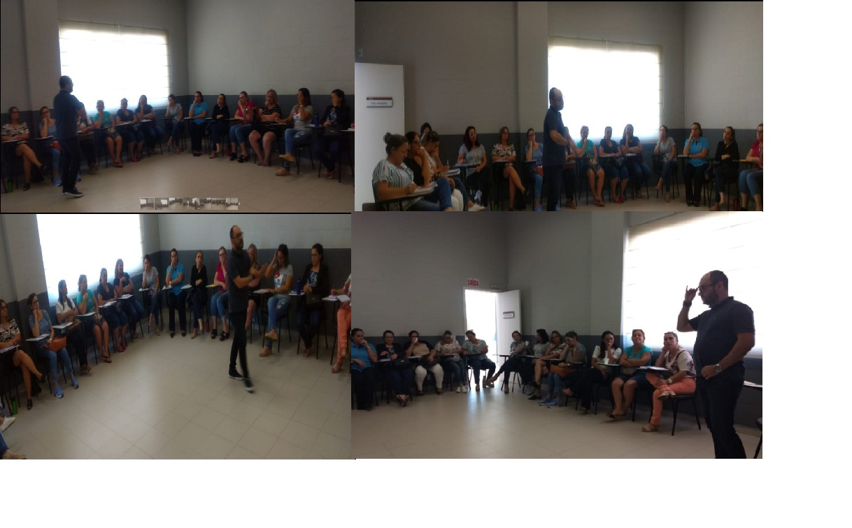
Fundo da Infância e Adolescência FIA
Assessoria ao CMDCA - GC Formações (Guilherme Cechelero).Dia 27 de fevereiro na sala de reuniões do CMDCA, localizado na Secretaria de Assistência Social, e dia 28 de fevereiro, no parque ambiental encantos do Sul.

Slide 22
JUNTA MILITAR/SINE/PROCON
Principais Atividades
Confecção de 24 Carteiras de Idosos;
Confecção de 08 Cartões Deficientes Físicos;
Liberação de 59 Veículos;
102 Alistamentos; 58 CDI(Dispensa); 05atestados de Desobrigado do Serviço Militar; 02 certidões de INSS.
O SINE realizou 192 atendimentos entre encaminhamento de seguro desemprego e intermediação de mão-de-obra e 260 atendimentos no setor de identificação;
Foram realizados 166 atendimentos via PROCON

Slide 23
DEFESA CIVIL
Principais Atividades
Diante da Pandemia do Covid-19 (Coronavírus), o município, através de decretos, relacionou as medidas necessárias para combater a proliferação do vírus.
Criação do Comitê Municipal de Gestão de Prevenção de enfrentamento e Operações Emergenciais Municipais. ( Unidade Sentinela)
O monitoramento relativo às restrições constantes no Decreto Estadual referente a suspenção de atividades não essenciais, tais como:
Suspensão de eventos e reuniões de qualquer natureza, pública ou privada;
Suspensão de excursões, cursos presenciais;
Cultos, Missas e eventos religiosos presenciais;
Eventos Esportivos, Lazer, artísticos e culturais;
Transporte Coletivo, Municipal, intermunicipal e interestadual;
Suspensão no funcionamento de bares, lanchonetes, entre outras atividades.

Slide 24
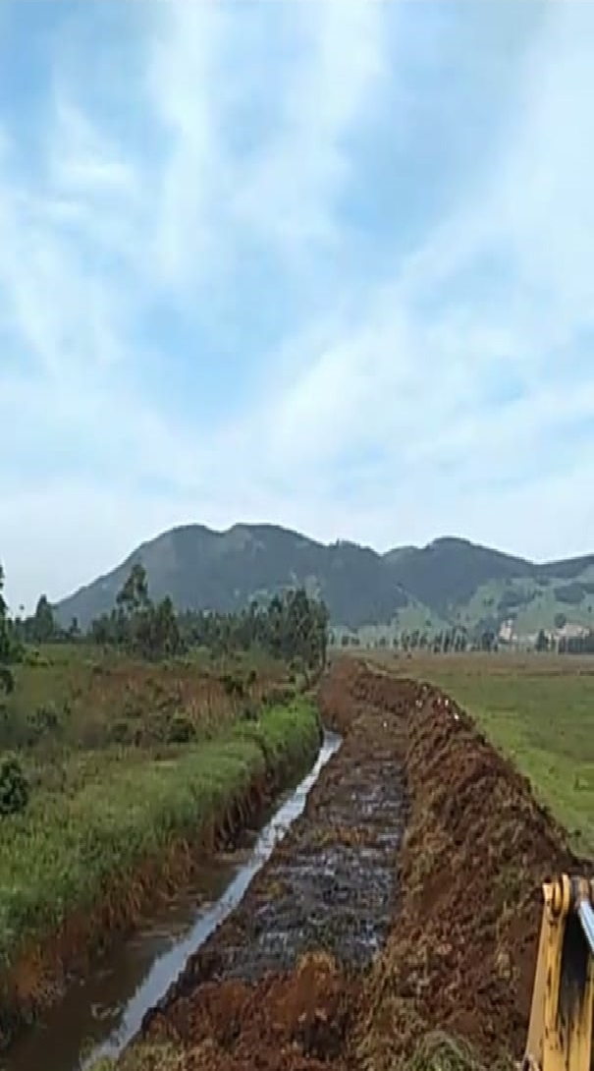
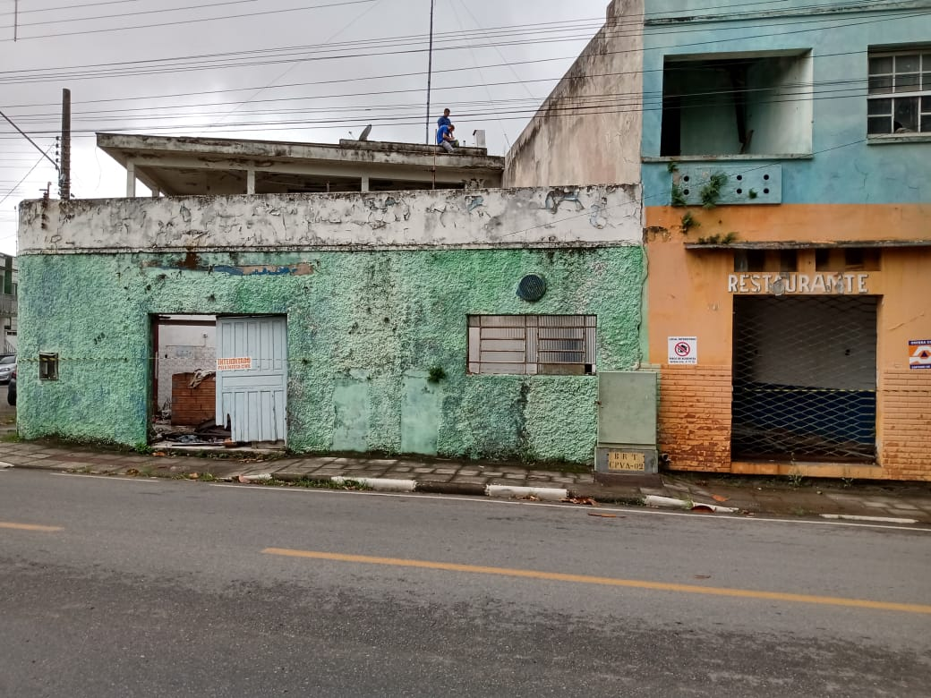
Interditado prédio abandonado na rua Nereu Ramos
Limpeza canal Santa Lúcia / fevereiro.

Slide 25
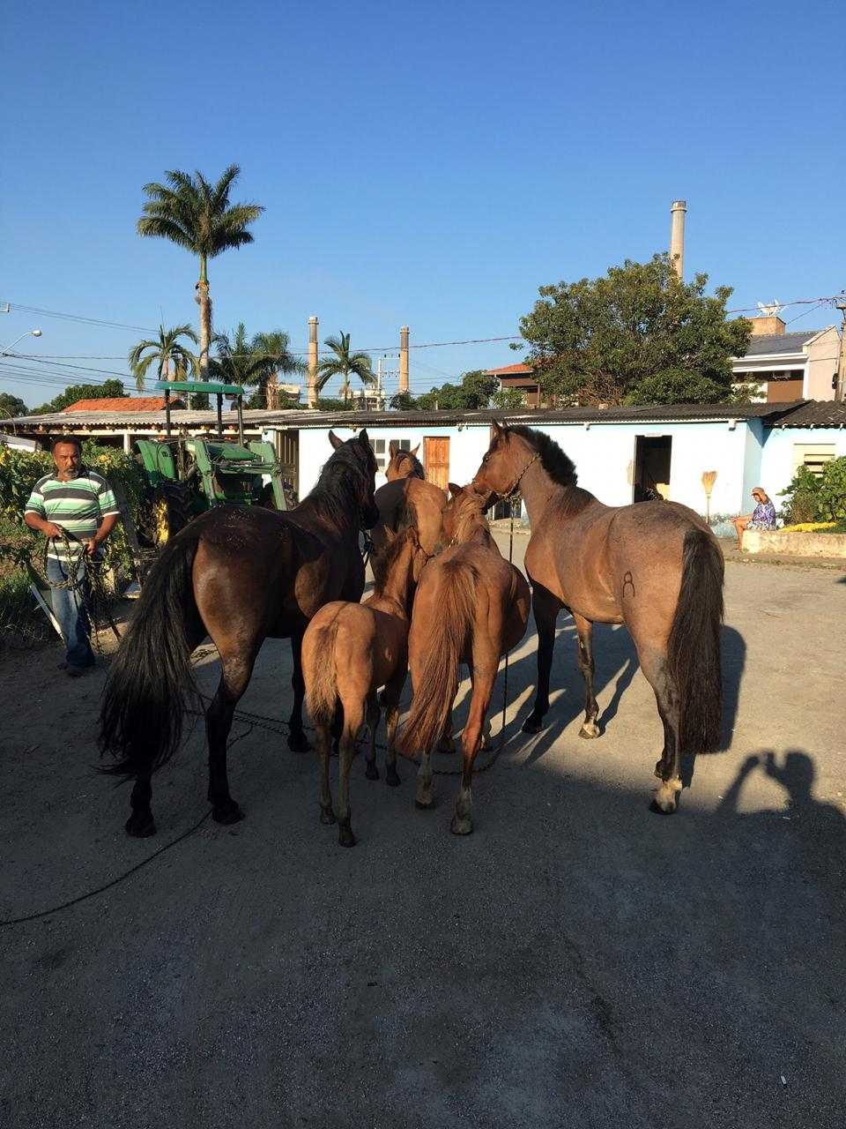
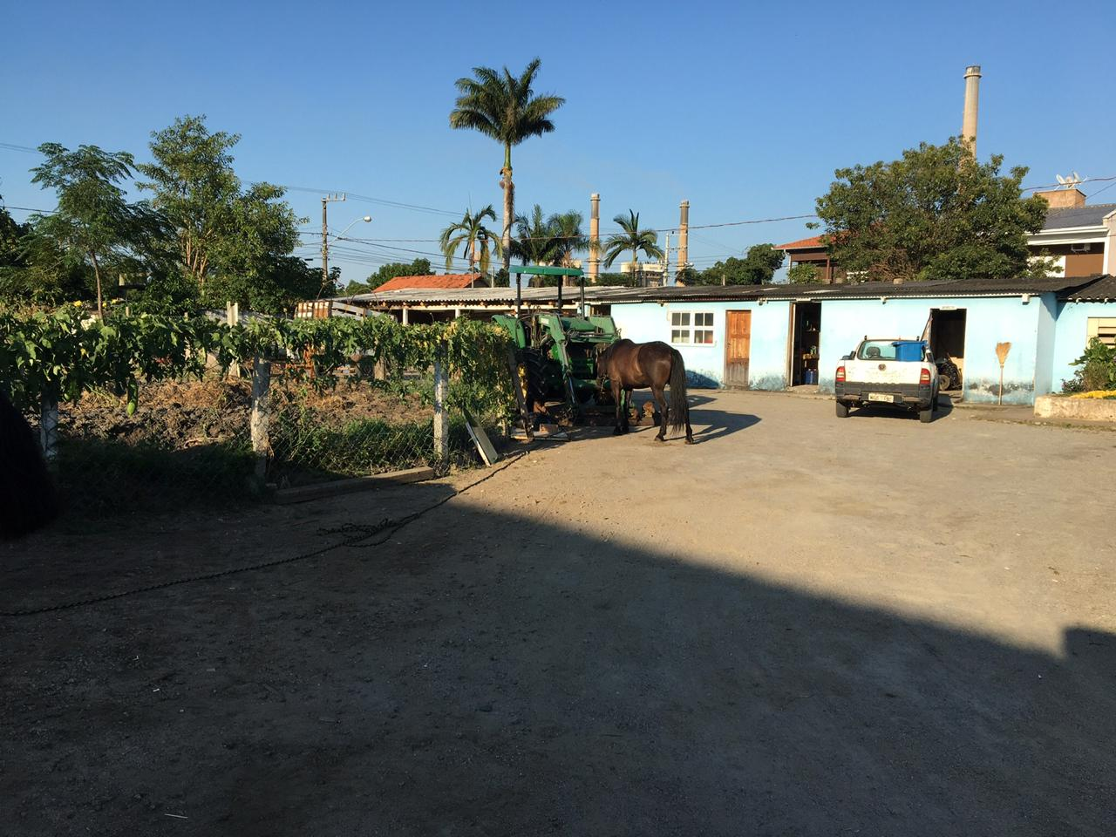
Secr. Indústria, Comercio e Desenv. RuraL
*Realizado monitoramento dos animais de ruas;
Recolhimento de animais soltos Equinos e Bovinos

Slide 26
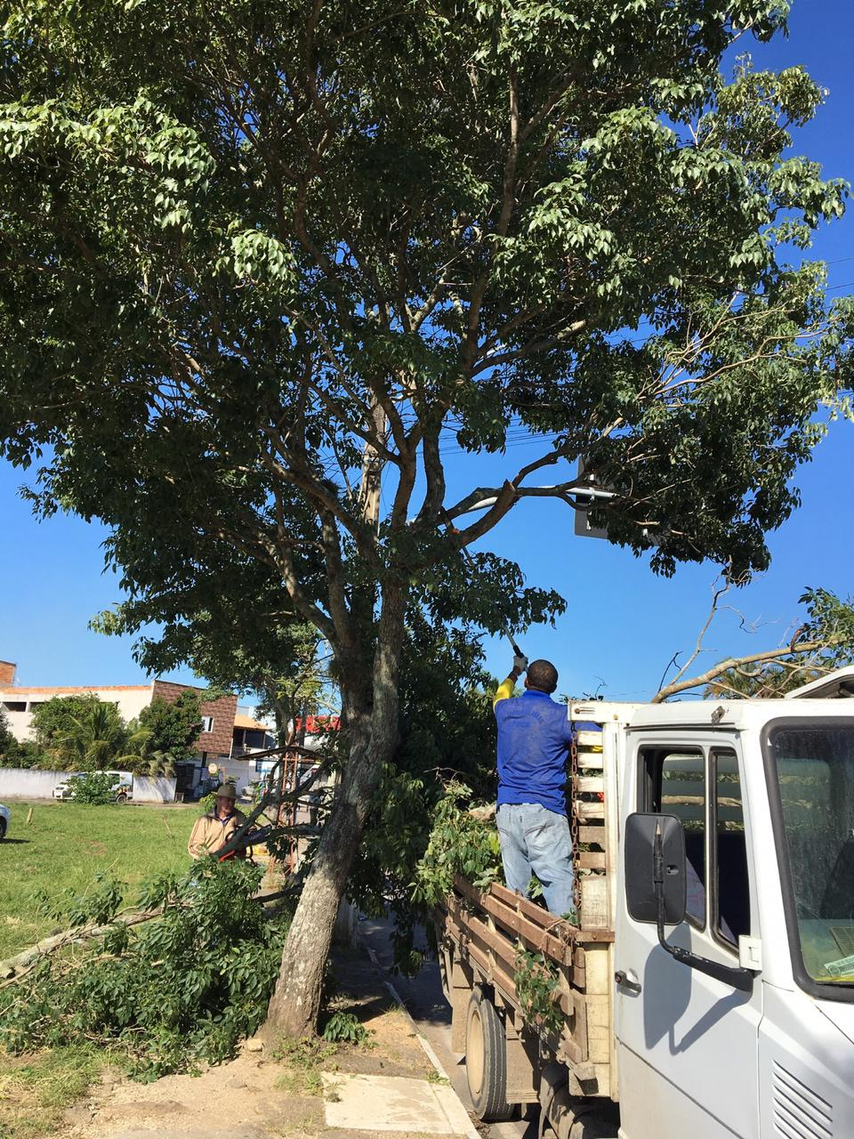
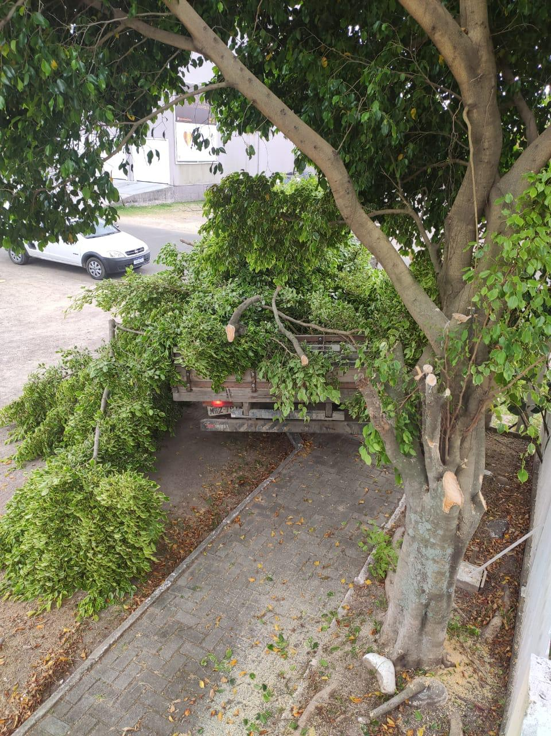
Podas de árvores em prédios públicos.

Slide 27
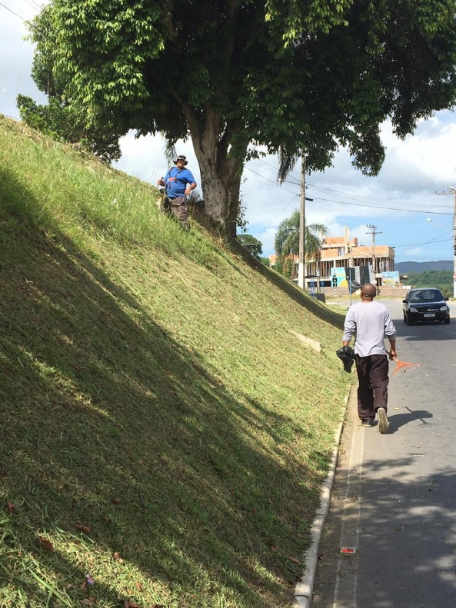
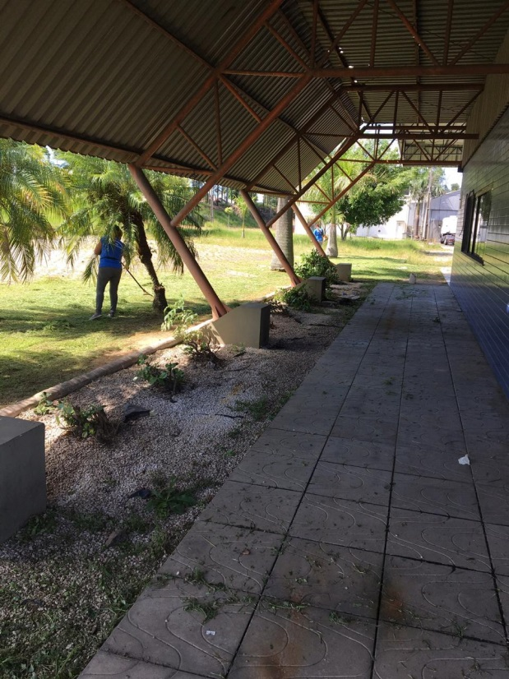
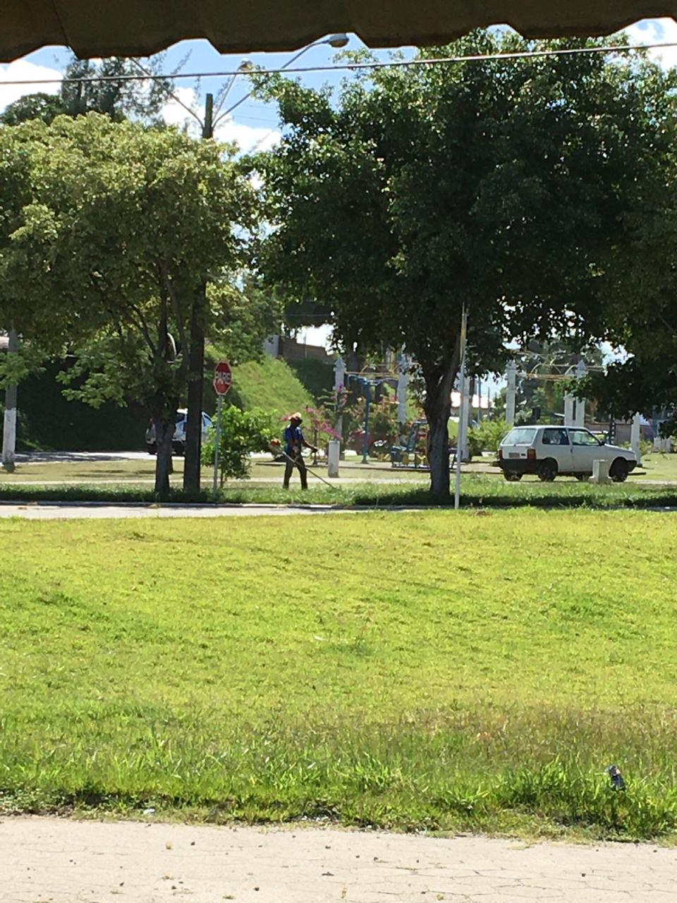
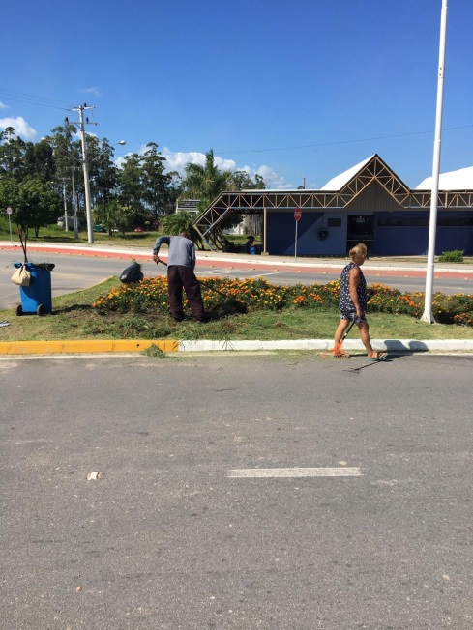
Limpeza e Roçação nas ruas do município
Revitalização da entrada do Município

Slide 28
APRESENTAÇÃO DAS OBRAS 1º QUADRIMESTRE/2020

Slide 29
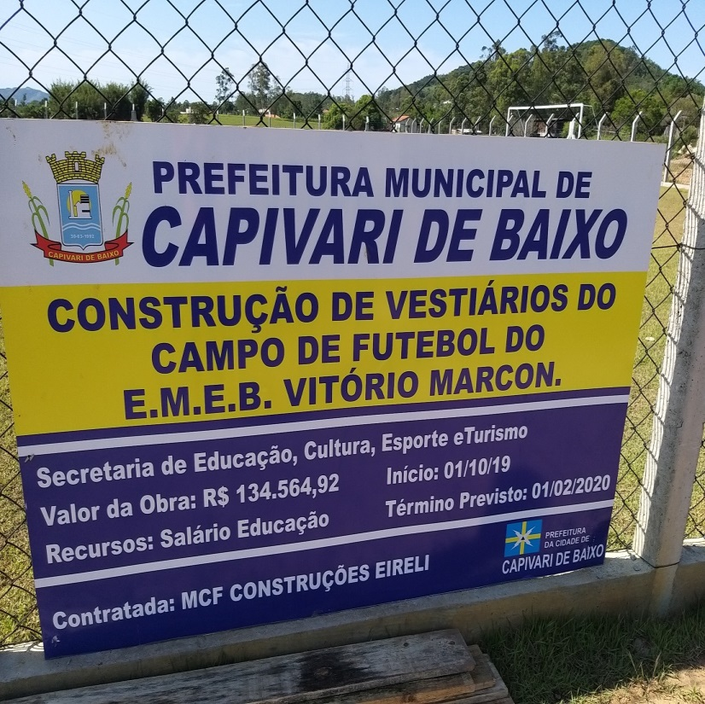
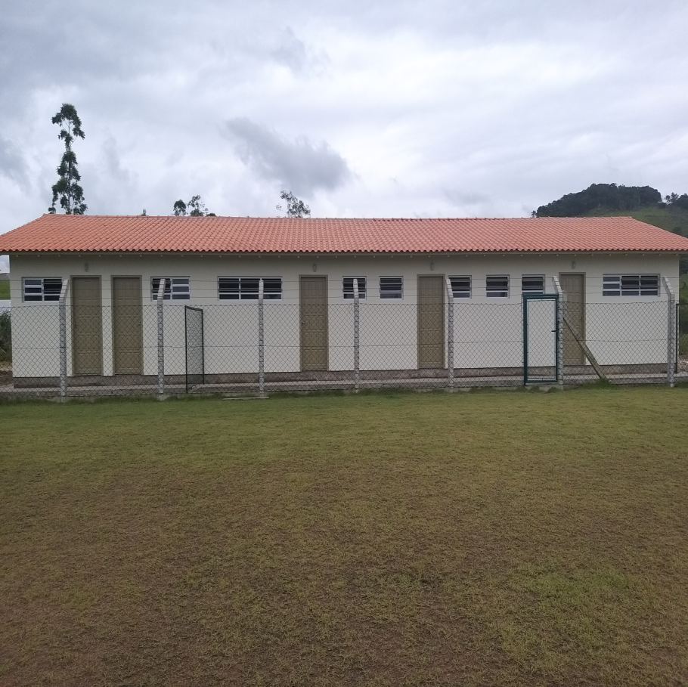
CONSTRUÇÃO VESTIÁRIOS NO CAMPO DE FUTEBOL
E.M.E.B VITORIO MARCON A=79,23m²
INVESTIMENTO R$134.564,92
OBRA CONCLUIDA

Slide 30
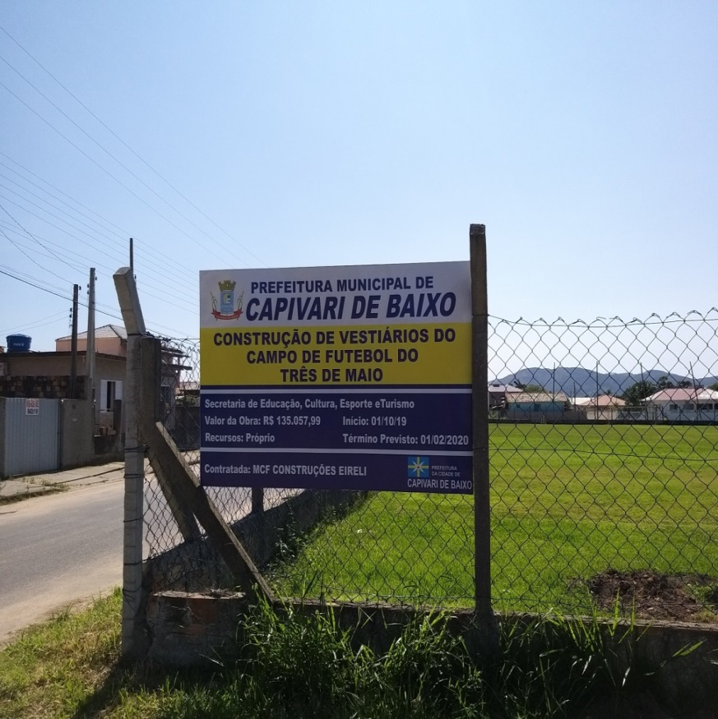
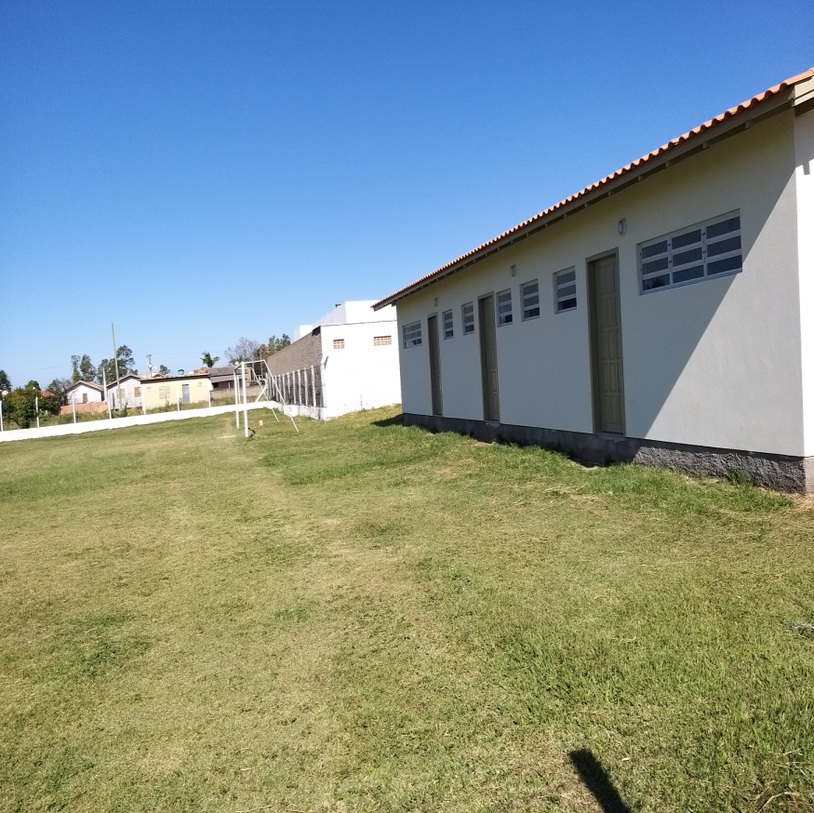
CONSTRUÇÃO VESTIARIOS E REFORMA
CAMPO DE FUTEBOL TRÊS DE MAIO
A=58,52m²
INVESTIMENTO R$135.057,99
OBRA CONCLUIDA

Slide 31
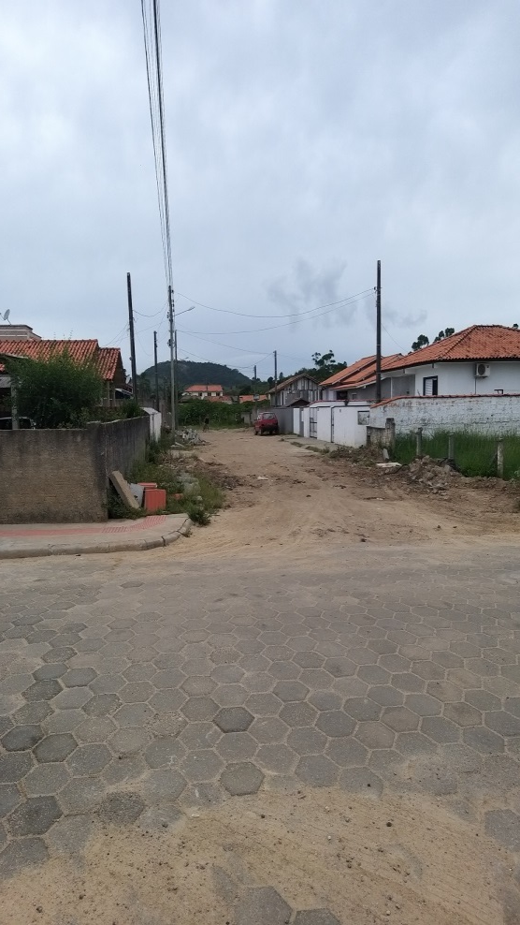
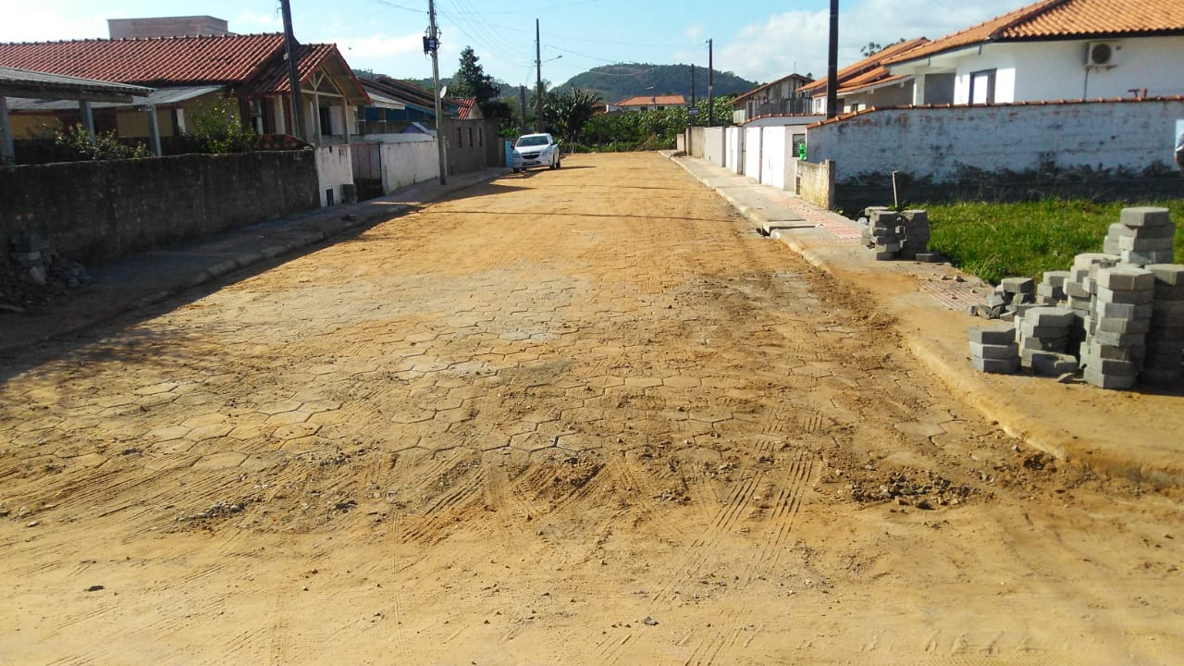
PAVIMENTAÇÃO EM LAJOTAS, DRENAGEM PLUVIAL, PASSEIOS E SINALIZAÇÃO VIÁRIA
TRECHO 2 RUA JULIA MARTINS MACHADO
INVESTIMENTO R$ 60,026,11- RECURSOS PRÓPRIOS

Slide 32
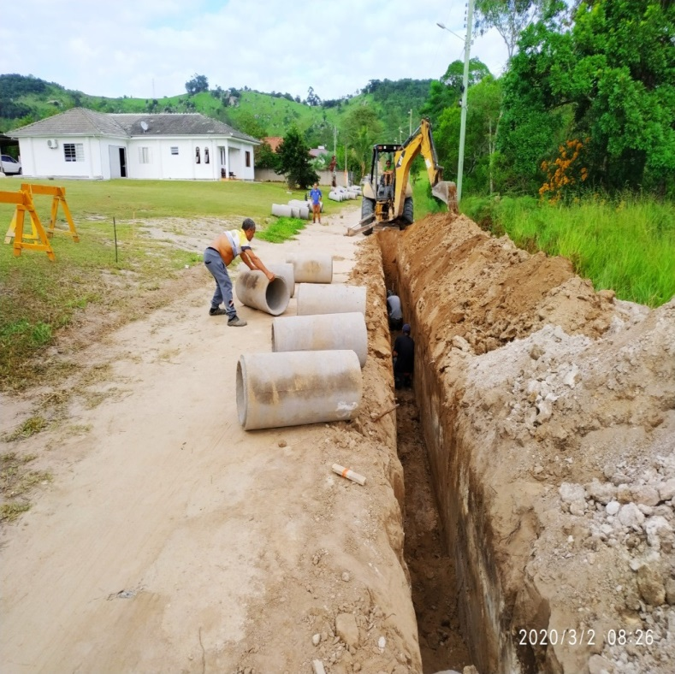
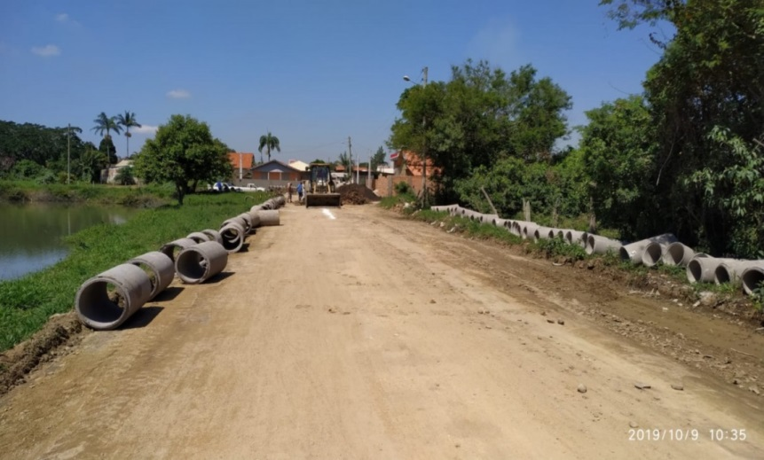
DRENAGEM PLUVIAL
RUA DORACI MEDEIROS PAES E ENTORNO DO BARREIRO 80M Ø 0,20
RUA JOSÉ RAMIRO JULIÃO 310M Ø 0,40 39M Ø 0,50
RUA THOMÉ PEDRO DA SILVA 300M Ø 0,40 /60M Ø 0,50/18M Ø 0,20
RUA RUTH BITTENCOURT VIEIRA 20M Ø 0,50
RUA JOAO GOULART 18M Ø 0,20
RUA RAIMUNDO CORREA 33M Ø 0,20
CAIXAS COLETORAS 33
CAIXAS DE PASSAGEM 01
LIGAÇÕES DOMICILIARES 12 LIGAÇÕES

Slide 33
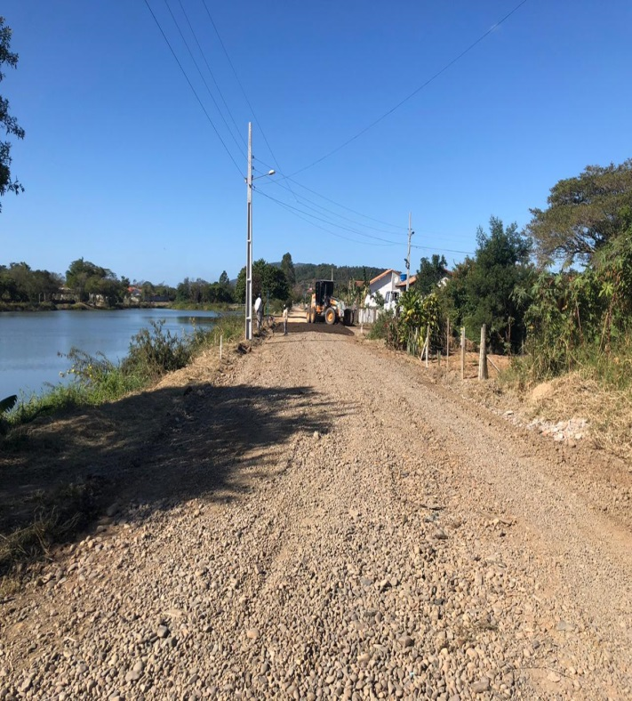
SERVIÇOS PREPARAÇÃO DE BASE E SUB BASE PARA PAVIMENTAÇÃO
RUAS DORACI MEDEIROS PAES, TRECHOS FRANCISCO SOUZA NEVES
MACHADO DE ASSIS E OSVALDO PINTO DA VEIGA (ENTORNO LAGO BARREIRO)- 4.031,48M²
RUA ORION ROSA – 1.092,00M²
TRECHO RUA FAGUNDES VARELA -289,68 M²
RUA JOÃO GOULART – 989,90M²
RUA RAIMUNDO CORREA -1328,50M²
1.126,90M DE EXTENSÃO / 7.731,56m²

Slide 34
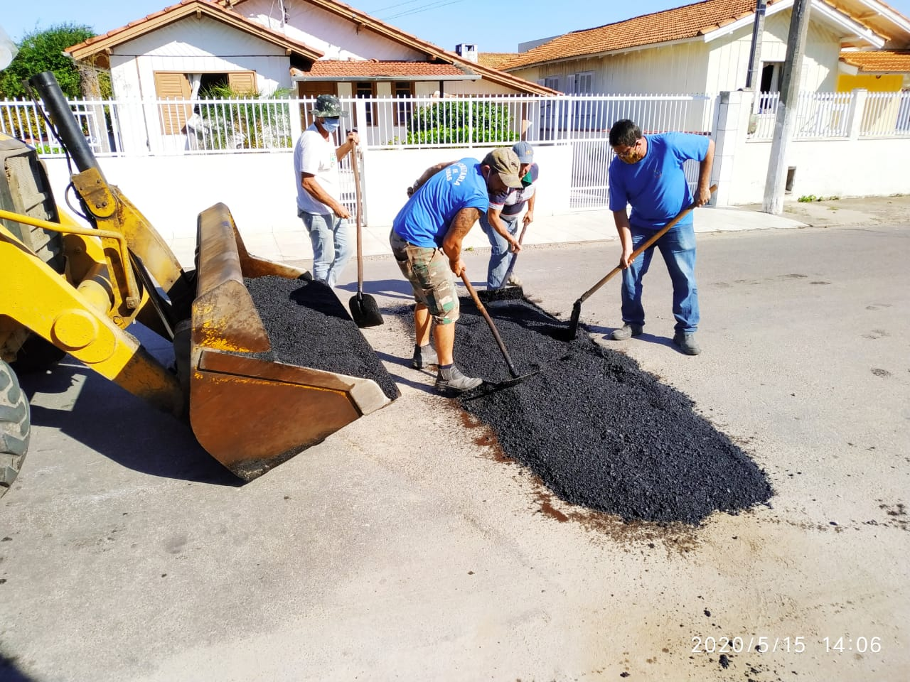
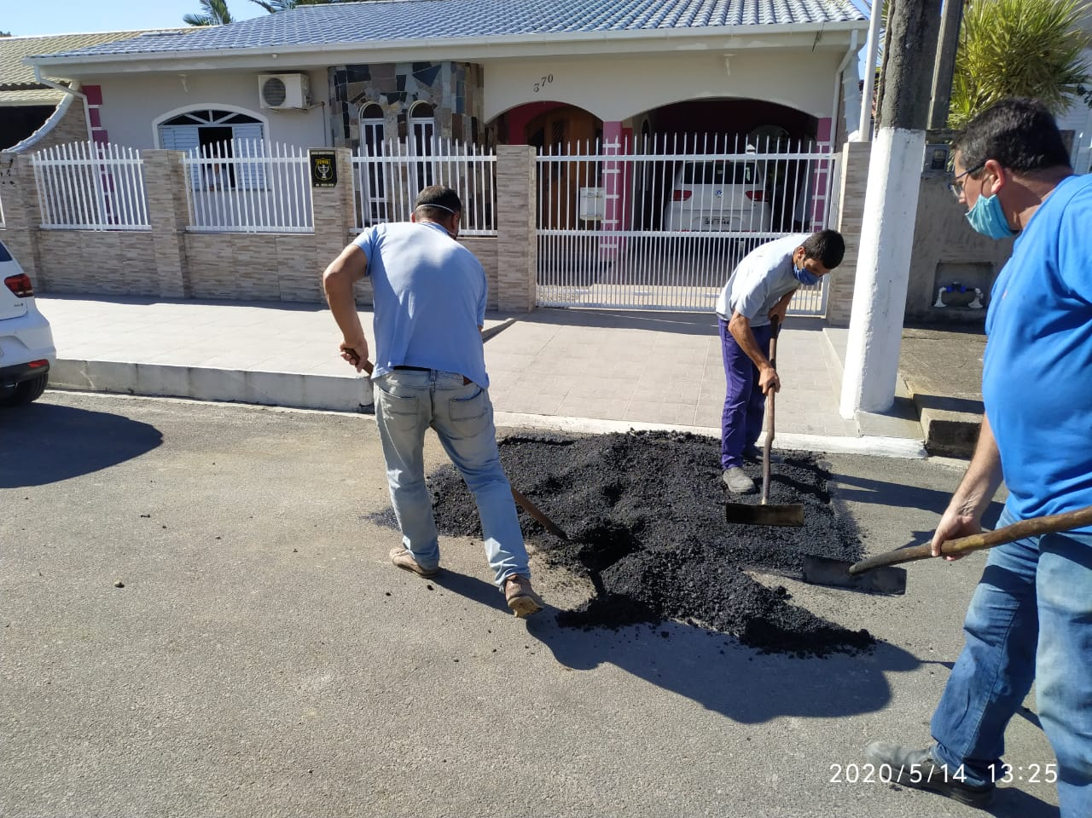
OPERAÇÃO TAPA BURACOS

Slide 35
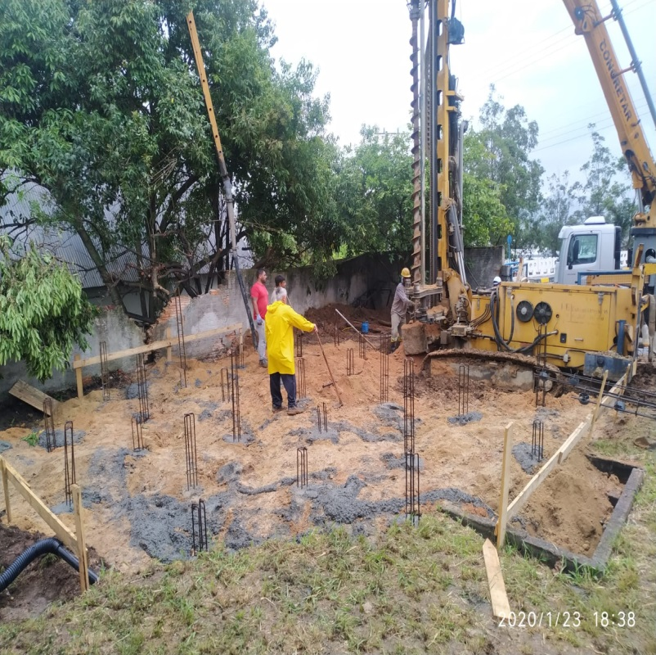
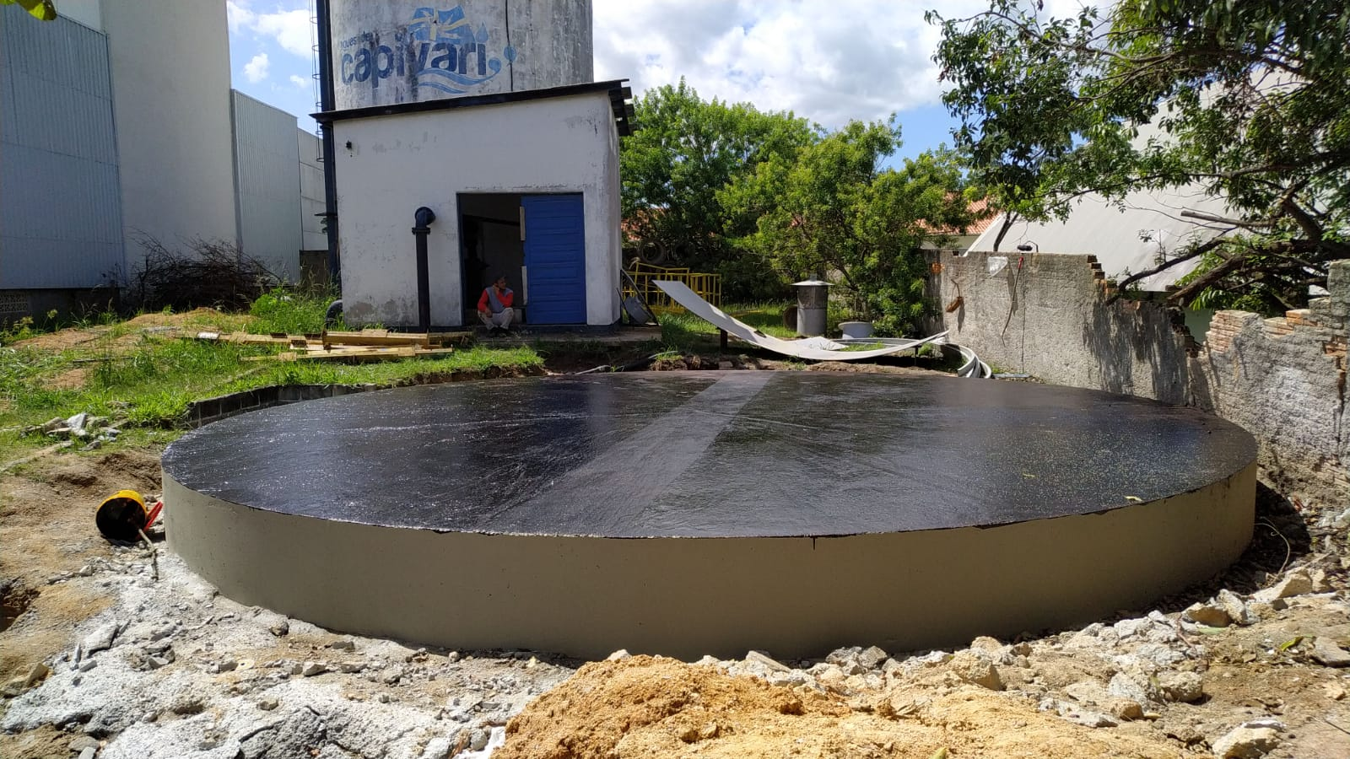
CONSTRUÇÃO DE BASE PARA RESERVATORIO DE ABASTECIMENTO DE ÁGUA - CAPACIDADE DE 500 MIL LT
INVESTIMENTO DE R$ 69.074,84
OBRA CONCLUIDA

Slide 36
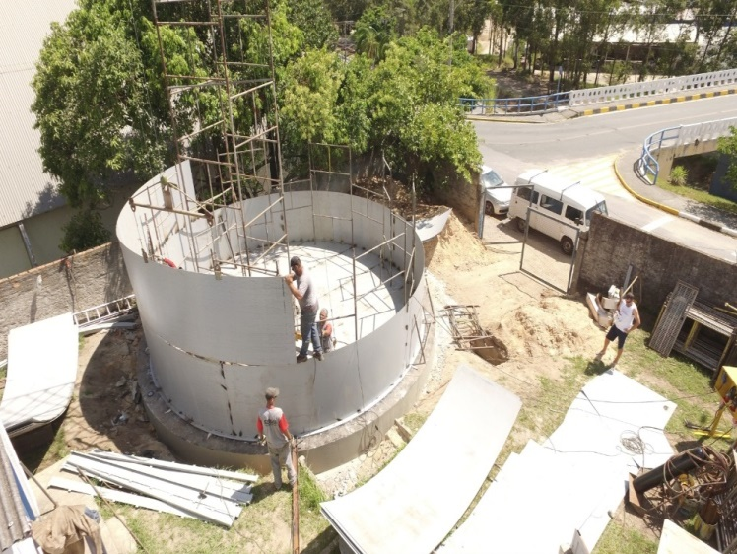
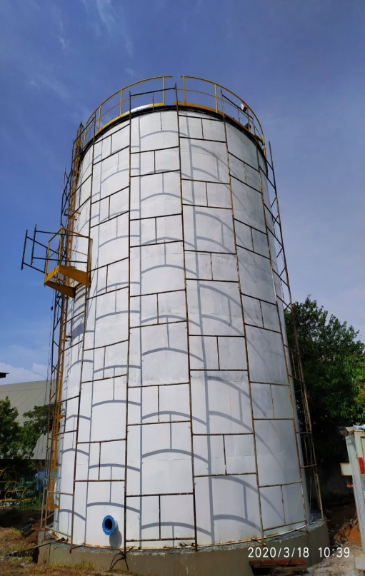
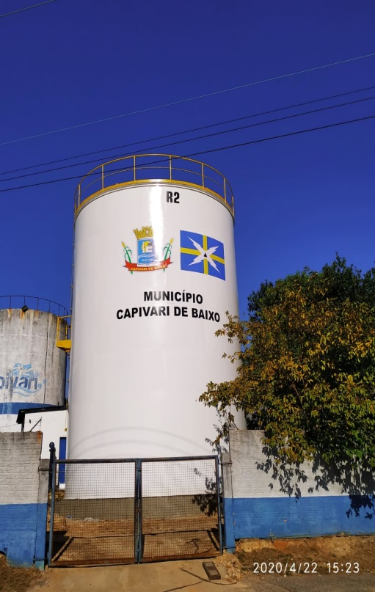
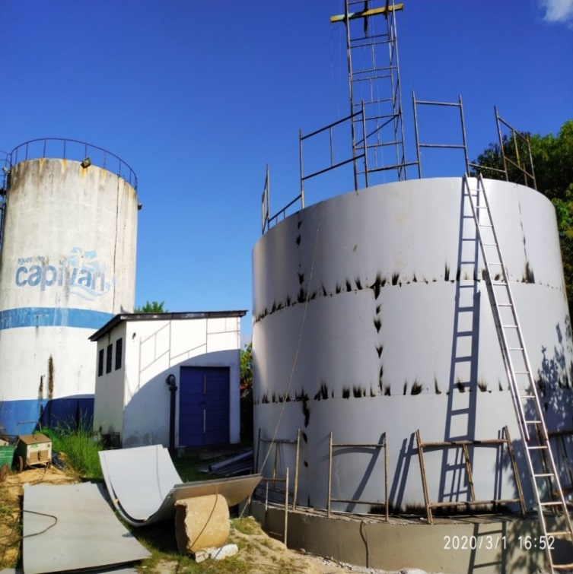
RESERVATORIO DE ABASTECIMENTO DE ÁGUA - CAPACIDADE DE 500 MIL LT
INVESTIMENTO DE R$ 225.000,00
OBRA CONCLUIDA

Slide 37
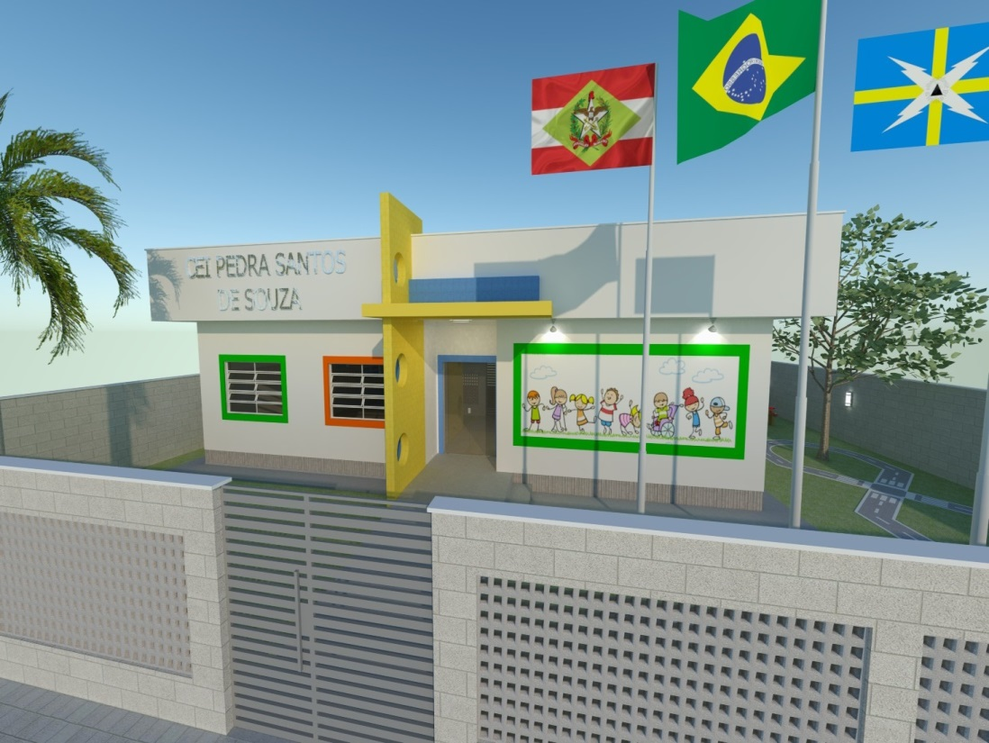
CONSTRUÇÃO CEI PEDRA SANTOS DE SOUSA
INVESTIMENTO DE R$ 711.588,94
4 SALAS DE AULA COM BANHEIRO;
BRINQUEDOTECA;
REFEITÓRIO;
SALA DE PROFESSORES COM BANHEIRO;
SALA DE DIRETORA COM ALMOXARIFADO;
COZINHA, DEPÓSITO DE MANTIMENTOS;
ÁREA SERVIÇO COM BANHEIRO DE FUNCIONÁRIOS;
MURO E AMPLO PÁTIO PARA RECREAÇÃO.
PREVISÃO CONCLUSÃO: JUN/2020

Slide 38
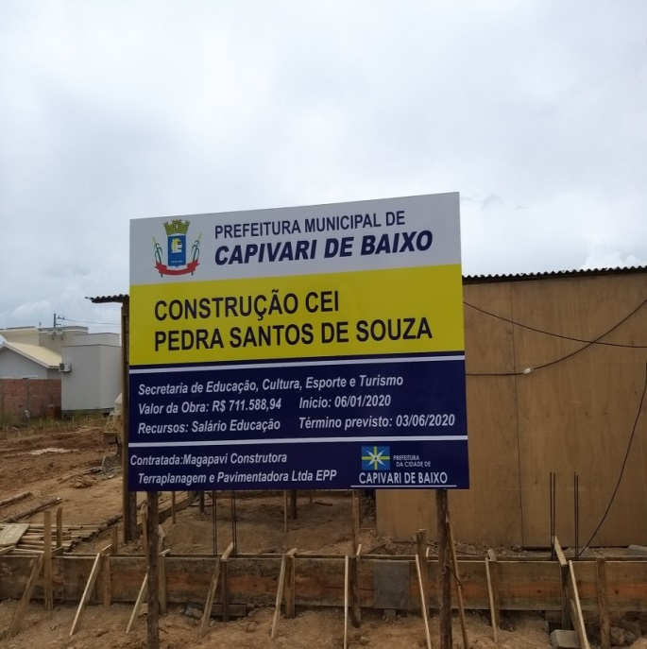
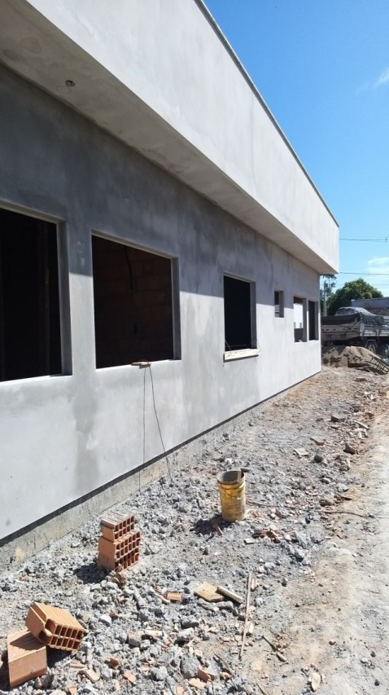
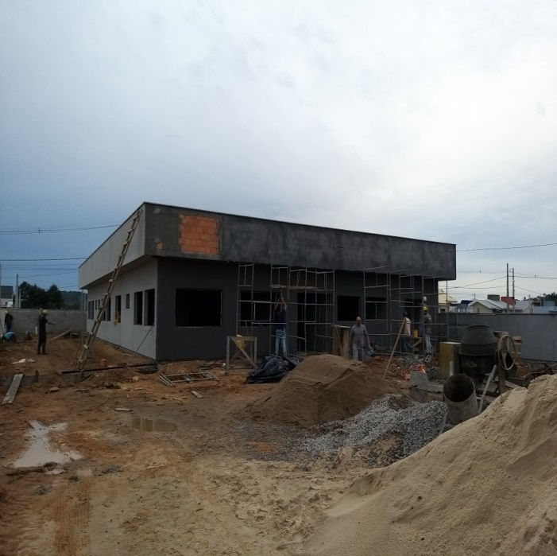
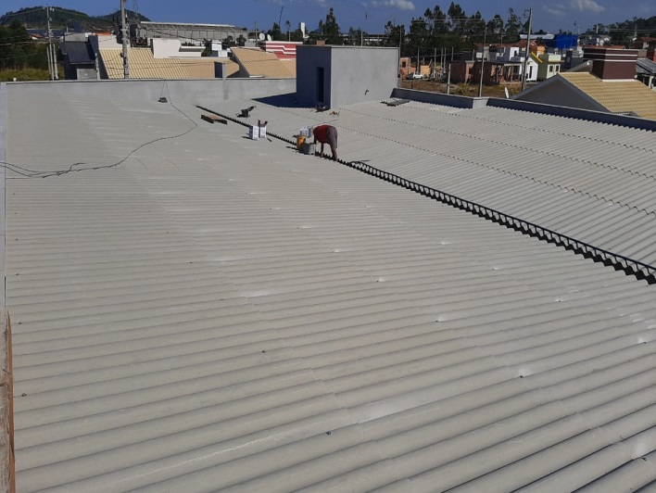

Slide 39
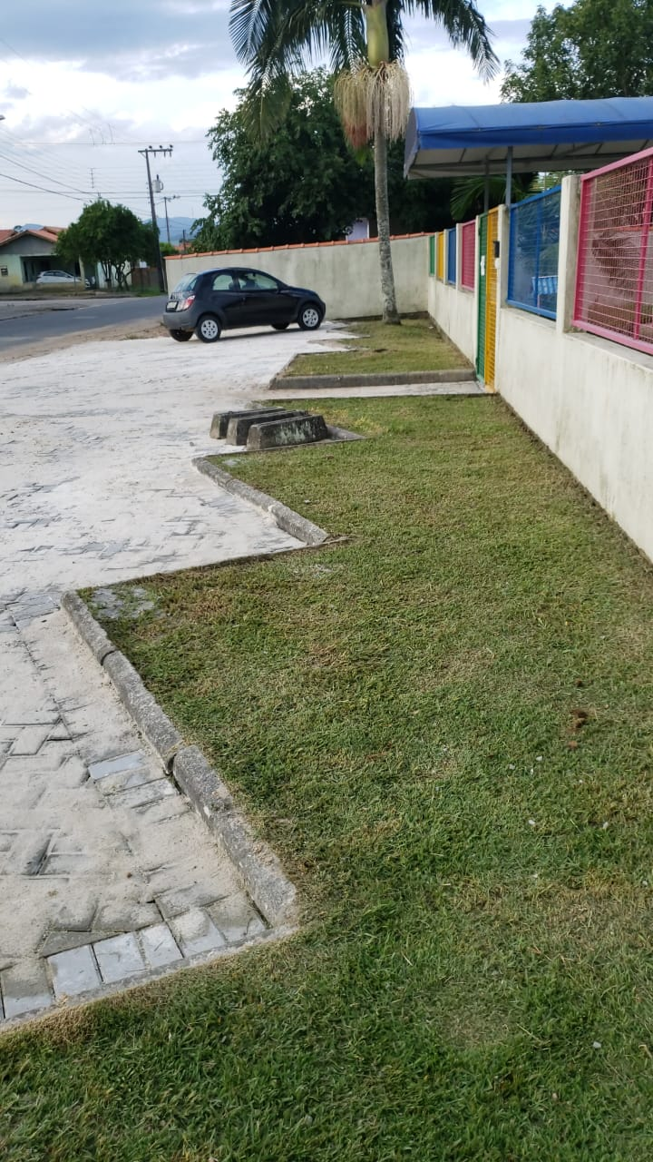
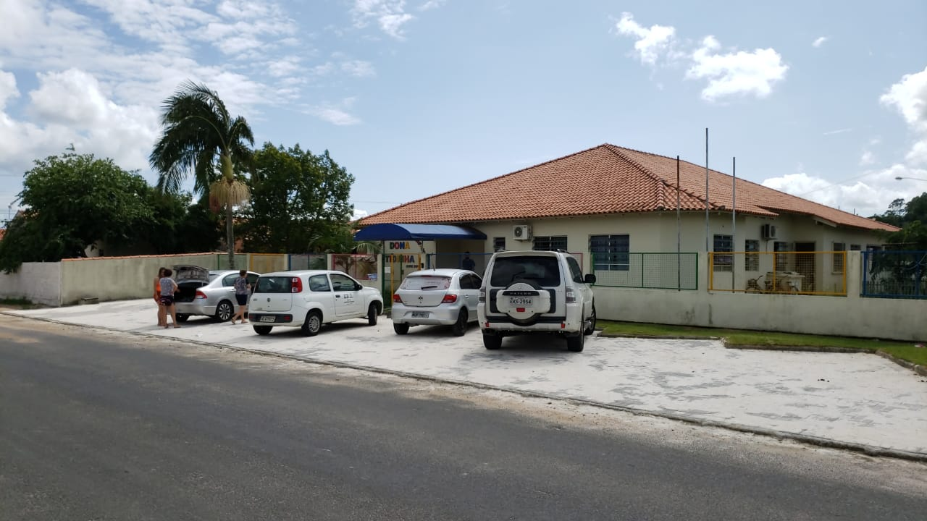
PAVIMENTAÇÃO COM PAVER ESTACIONAMENTO CEI BETILDES SILVA XAVIER – CAÇADOR
INVESTIMENTO R$ 25.835,37
OBRA CONCLUIDA

Slide 40
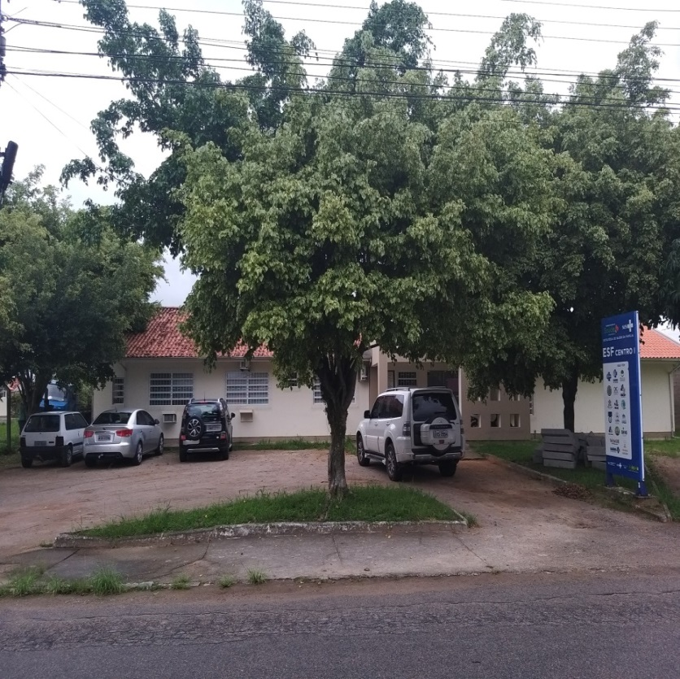
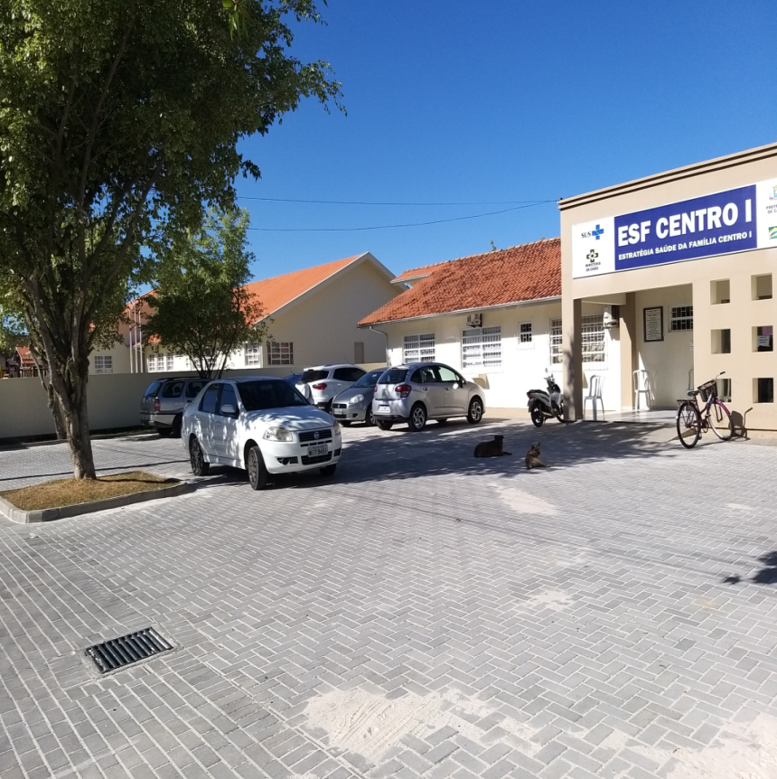
PAVIMENTAÇÃO ESTACIONAMENTO E CONSTRUÇÃO MURO ESF CENTRO I – RUA DA LIBERDADE
INVESTIMENTO R$ 81.562,31
OBRA CONCLUIDA

Slide 41
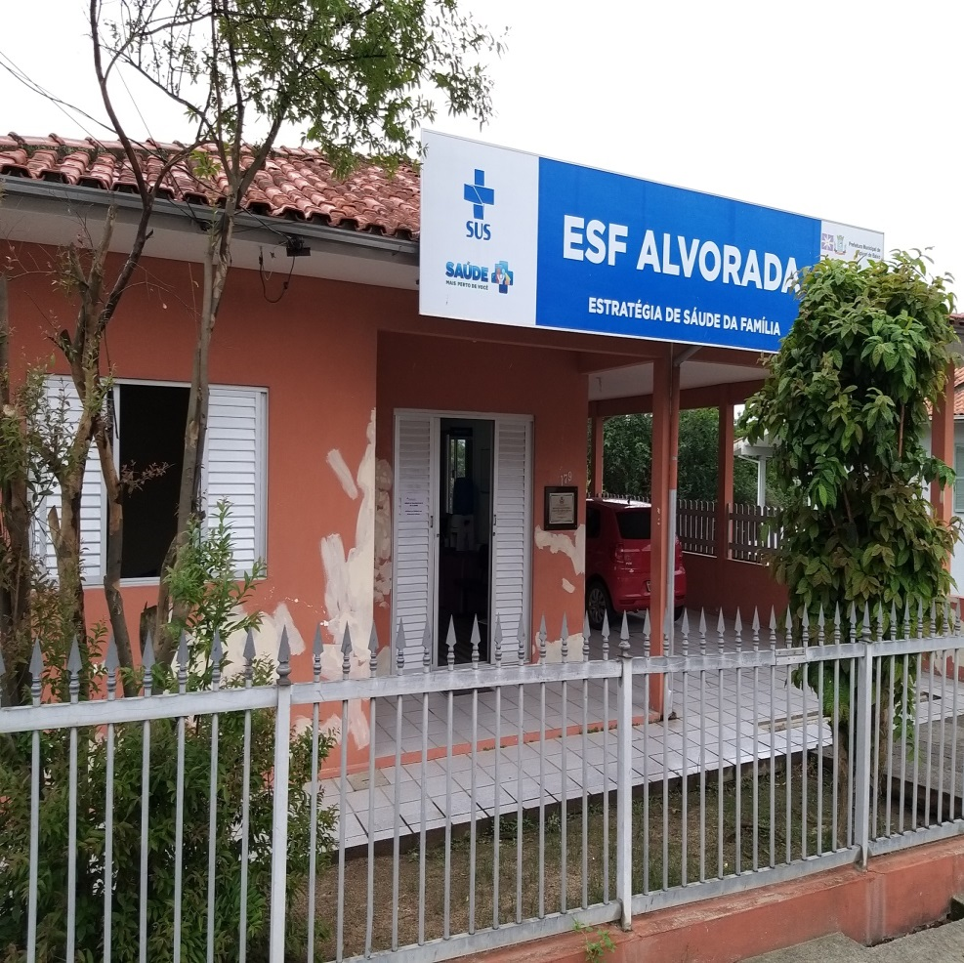
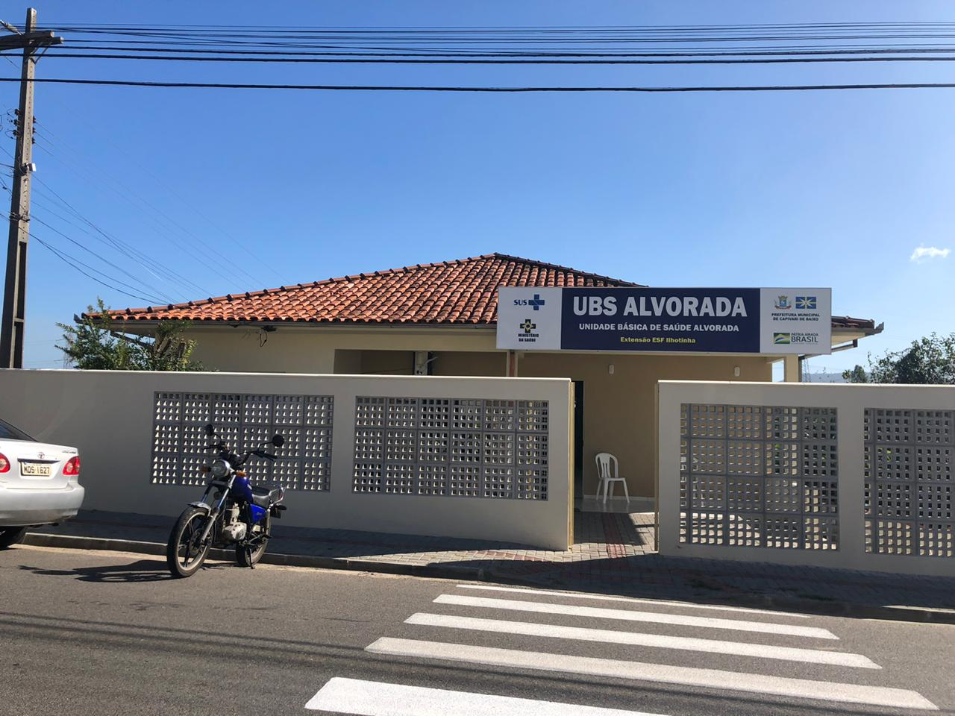
REFORMA GERAL E AMPLIAÇÃO EXTENSÃO ESF ILHOTINHA – BAIRRO ALVORADA
INVESTIMENTO R$ 96.676,37
OBRA CONCLUIDA

Slide 42
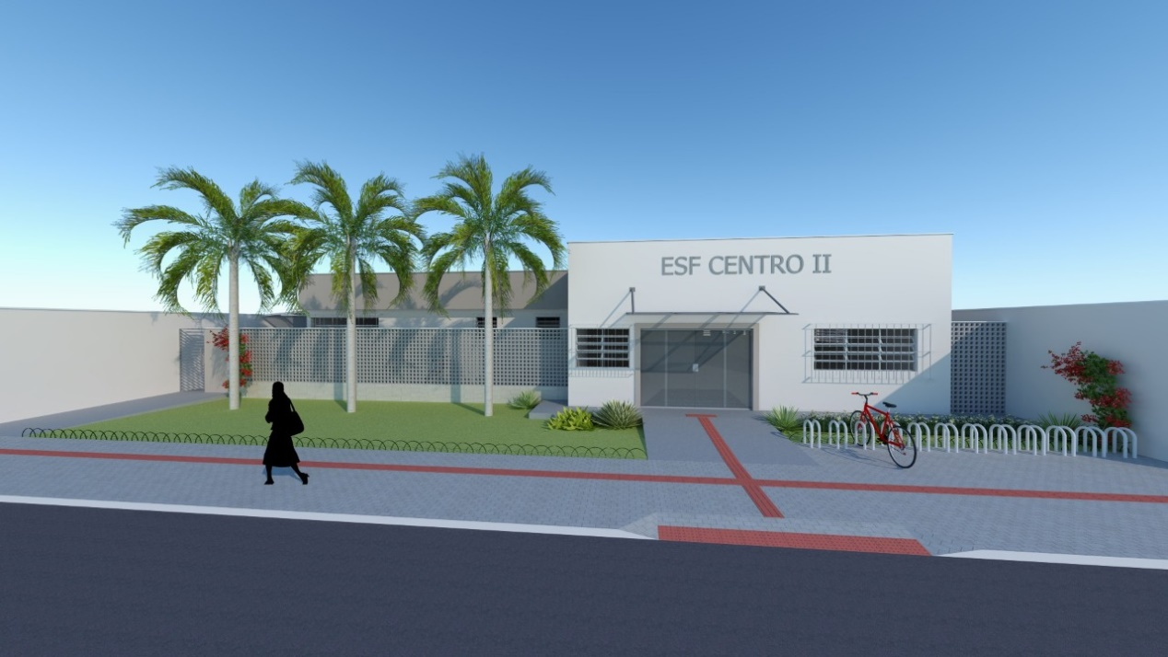
REFORMA GERAL ESF CENTRO II – BAIRRO CENTRO
INVESTIMENTO R$ 331.000,00
ADEQUAÇÃO E MELHORIAS DE SALAS DE ATENDIMENTO, IMUNIZAÇÃO, SALA DE ESPERA;
AMPLIAÇÃO DA RECEPÇÃO;
SUBSTITUIÇÃO DE PISOS E REVESTIMENTOS;
CONSTRUÇÃO BANHEIROS PARA PÚBLICO COM ACESSIBILIDADE;
SETORIZAÇÃO PARA CENTRAL DE VIGILÂNCIAS COM ACESSO COBERTO.
CONSTRUÇÃO MURO FUNDOS E RECUPERAÇÃO MUROS LATERAIS.
PREVISÃO CONCLUSÃO: AGOSTO/2020

Slide 43
SECRETARIA DE ASSISTÊNCIA SOCIAL - SAS

Slide 44
A secretaria de Assistência Social atua visando garantir o atendimento às necessidades básicas e proporcionar o desenvolvimento pessoal, familiar e social, bem como, oportunizar a capacitação, facilitando a inserção no mercado de trabalho e a geração de renda.
Neste sentido desempenha diversas atividades, atendendo no 1º quadrimestre, aproximadamente 2.000 pessoas. Os Programas e Projetos do Sociais:
PROJETOS ESPECIAIS | BENEFÍCIOS EVENTUAIS | BENEFÍCIOS PRESTAÇÃO CONTÍNUA -BPC
Grupo de Idosos | Auxílio Natalidade | Idosos
Grupo de Mulheres | Auxílio Funeral | Pessoas Portadoras de Deficiência
Habitação | Auxílio Alimentação

Slide 45
Dentre os Projetos e Programas de Assistência Social estão:
Oficinas do CRAS para grupo de idosos
Crochê
Dança (na terceira idade)
Coral (na terceira idade)
Yoga (na terceira idade)
Yoga (Bairro Três de maio)
Oficinas no CRAS para grupo de mulheres
Projeto Grupo da Amizade (artesanato)
Projeto Grupo Construindo Cidadania (artesanato)
Oficinas do CRAS para crianças e adolescentes
Artesanato
Grupo de dança
Musicalização (violão, teclado, percussão e canto)
Yoga
Oficinas do CRAS no CEACA
Musicalização (violão, percussão e canto)
Dança
yoga

Slide 46
Covid - 19
IMPORTANTE:
Em decorrência da pandemia do COVID-19, a partir de março as atividades dos grupos foram suspensas visando evitar aglomerações e disseminação do vírus.
Ações realizadas em decorrência do COVID-19:
Atendimento às famílias cadastradas na Secretaria de Assistência Social a distância, respeitando o isolamento, atendendo por meio remoto, centralizamos as equipes na gestão, onde iniciamos os trabalhos de identificação das famílias mais vulneráveis e volumosas. Após identificação iniciamos o revezamento das equipes com entrega de cestas básica.
Realizamos também neste período o atendimento por telefone nos três principais equipamentos: CRAS,CREAS e Bolsa Família.
Entrega de máscaras para crianças do SCFV do CRAS;
Entrega de atividades lúdicas para crianças atendidas pelo Social para que pudessem dar continuidade nas atividades em seus lares;
Distribuição de 446 cestas básicas para famílias em isolamento social.

Slide 47
Prefeitura Municipal de Capivari de Baixo
Secretaria de Educação e Cultura
1º Quadrimestre 2020

Slide 48
Estrutura da Secretaria
14 unidades escolares;
09 Centros de Educação Infantil;
05 Escolas de Ensino Fundamental;
Total de Alunos : 2858
Centros de Educação Infantil: 0 a 3 anos: 766
Pré-Escolar: 4 – 5 anos: 574
Ensino Fundamental: 1518
Número de Professores Efetivos e ACTs: 365
Auxiliar de Sala: 77
14

Slide 49
Ações da Secretaria de Educação no 1º Quadrimestre:
Colônia de Férias : do dia 06/01 à 04/02, foram atendidas 52 crianças de 0 a 3 anos de idade.
Outras atividades oferecidas aos alunos de 5 À 16 anos: judô, futebol, futsal feminino e masculino, vôlei, Karatê, tênis de mesa, xadrez, dança e música.
SUSPENSAS EM DECORRÊNCIA DO COVID-19
Pelo mesmo motivo, foram suspensas as aulas presenciais iniciando assim atendimento aos estudantes e familiares através de Watts App, Facebook e outros meios digitais.

Slide 50
Ações em decorrência da Pandemia:
Antecipação do recesso escolar de julho;
Ações pedagógicas através de plataforma, não desprezando outros meios digitais.
A plataforma foi desenvolvida para dar continuidade no aprendizado e minimizar os prejuízos no processo de aprendizagem, os professores acompanham os alunos a distância e orientam nas atividades, além disso, abrem a possibilidade para os pais acompanharem todo o processo.
A Secretaria da Educação se preocupou em planejar toda uma nova estrutura, considerando a primeira semana como recesso escolar e após esse período iniciarmos com atividades complementares aos estudantes e familiares, e interação com os mesmos com o objetivo de manter o processo de aprendizagem, vínculo entre estudantes da rede municipal de ensino e rotinas de estudo, de forma não presencial, utilizando whatsapp, e outros meios digitais, já pensando em um novo calendário escolar.

Slide 51
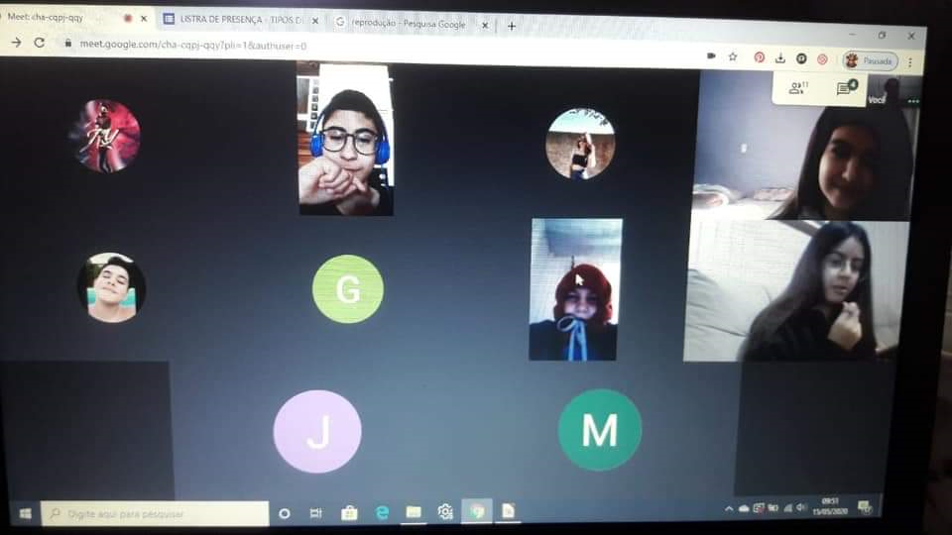

Slide 52
KIT ALIMENTAÇÃO
Fornecimento de kits de alimentação escolar para os alunos da rede municipal de ensino cadastrados no bolsa família e todos os demais alunos que venham se cadastrar através da plataforma virtual. Os alunos que não têm acesso a internet, o cadastro será feito na própria escola.
O kit de alimentação é composto de feijão, arroz, farinha, leite UHT, biscoito, macarrão, açúcar e outros produtos não perecíveis, além de frutas e verduras.
Na primeira fase foram entregues exatamente 2.000 kits.

Slide 53
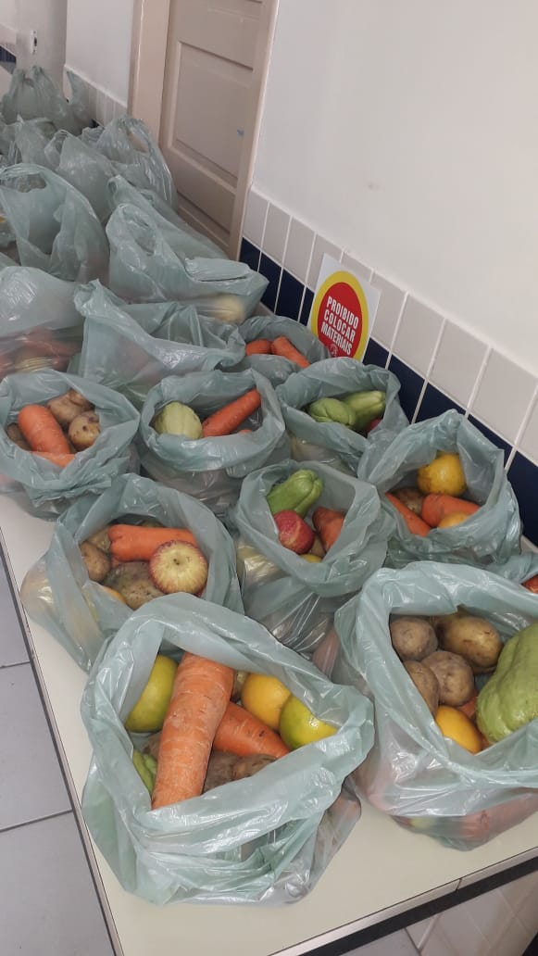
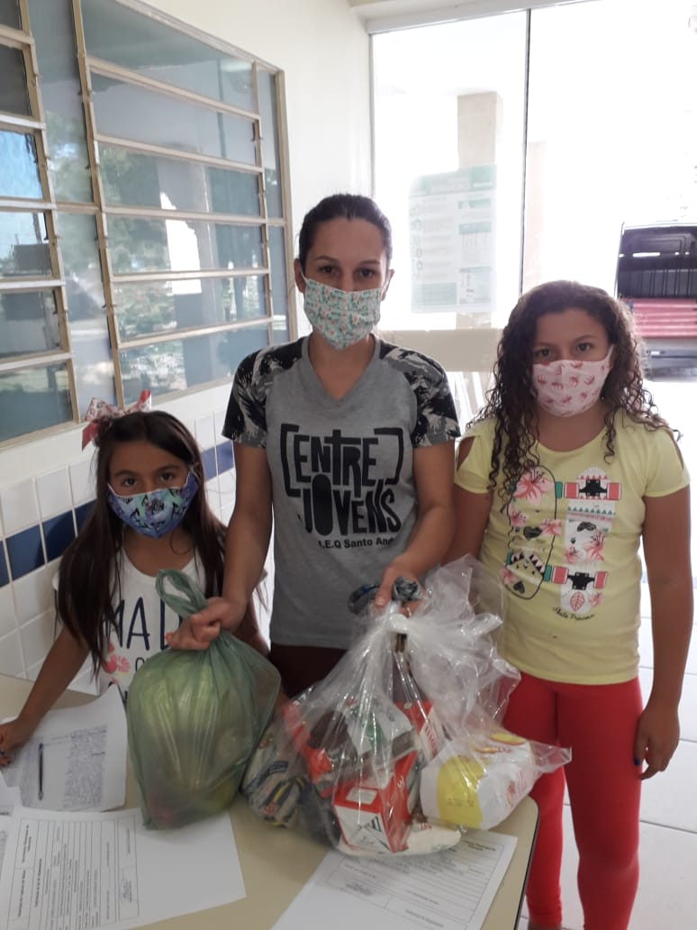
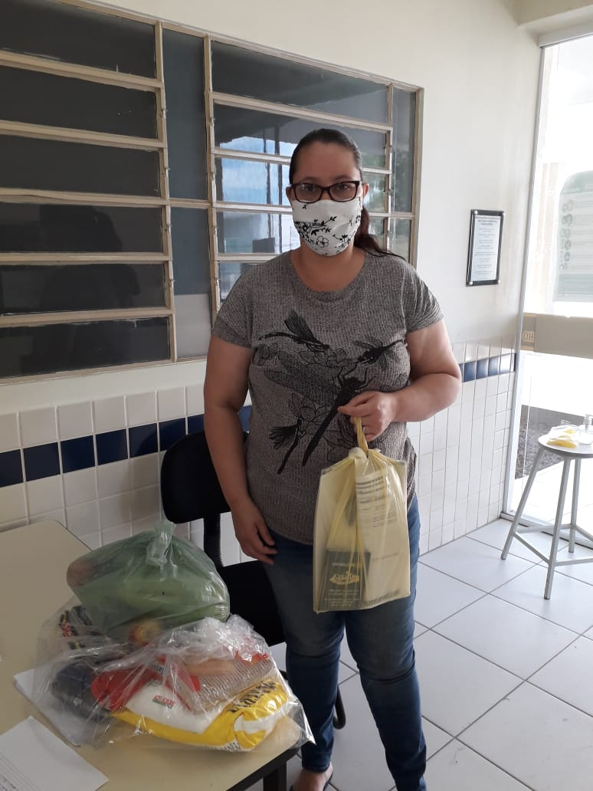

Slide 54
PREFEITURA MUNICIPAL DE CAPIVARI DE BAIXO
SECRETARIA MUNICIPAL DE SAÚDE
1º QUADRIMESTRE
2020

Slide 55
São 201 profissionais que atuam no Fundo
Municipal de Saúde, na seguinte estrutura:
Secretaria de Saúde - Gestão
Atenção Básica
Atenção Secundária de Saúde
Controle e Avaliação
Vigilância em Saúde
Setor de Regulação
Conselho Municipal de Saúde
Assistência Farmacêutica

Slide 56
Atenção Básica, Média e Alta Complexidade
09
Estratégias Saúde da Família E 06 Equipes de Saúde Bucal
02
Extensões de Saúde
01
Unidade Sanitária Central – em Reforma
01
Farmácia Básica
01
Núcleo De Apoio Ao Saúde Da Família
01
Equipe Multidisciplinar De Atenção Domiciliar
01
Centro De Apoio Psicossocial – CAPS
SECRETARIA MUNICIPAL DE SAÚDE
1º QUADRIMESTRE
2020

Slide 57
Durante o 1º quadrimestre foram realizados 120.537 atendimentos em todas as Unidades, nas seguinte áreas:
Atendimentos
ESF | 59724
Nasf | 5100
Fisoterapia | 2994
Emad | 1756
Paciente | 131
Fraldas Geriátricas | 12066
Pacientes | 88
Caps | 1208
Atenção Primaria (Exames) | 23460
Vigilancia em Saúde | 2015
Farmácia | 11995
SECRETARIA MUNICIPAL DE SAÚDE
1º QUADRIMESTRE
2020

Slide 58
PRONTO ATENDIMENTO
3.187
Atendimento Médico
47
273
Exames Laboratoriais
562
Exames Radiológicos
2.834
Classificação de Risco / Consulta de Enfermagem
Transferências para HNSC
Imobilização Ortopédica
1.656
Administração de Medicamentos
54
SECRETARIA MUNICIPAL DE SAÚDE
1º QUADRIMESTRE
2020

Slide 59
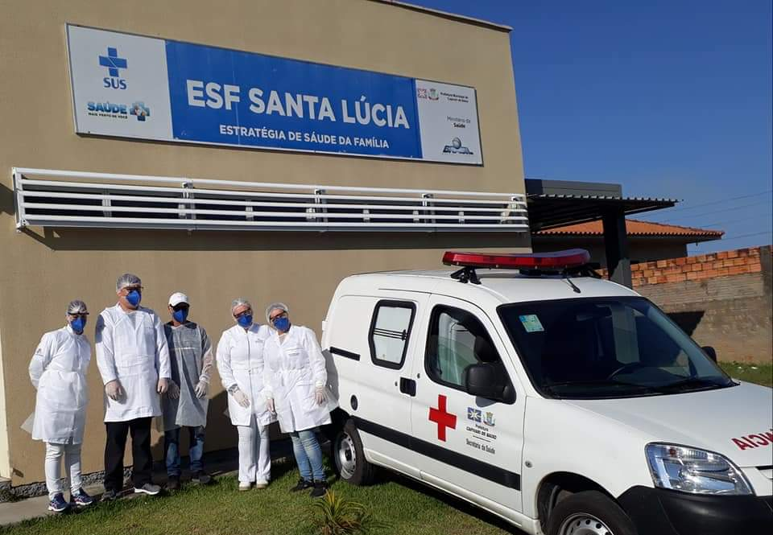
Algumas Ações da Secretaria Municipal de Saúde no 1º Quadrimestre 2020 em combate ao covid-19.
Plano de Contigência;
Abertura de uma unidade “Sentinela”, para o atendimento dos pacientes com quadro de síndrome gripal;
SECRETARIA MUNICIPAL DE SAÚDE
1º QUADRIMESTRE
2020

Slide 60
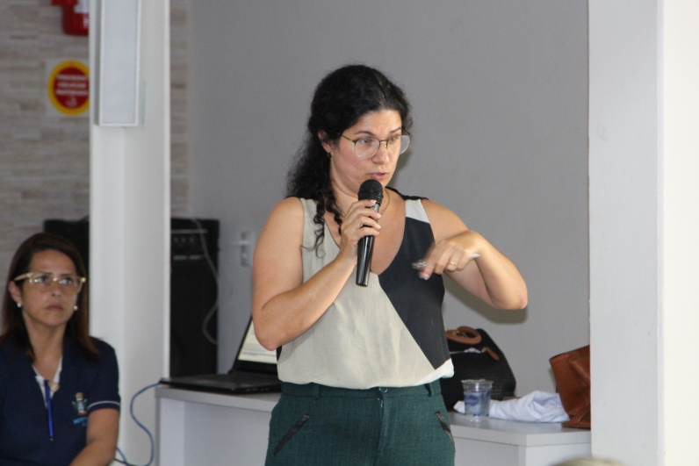
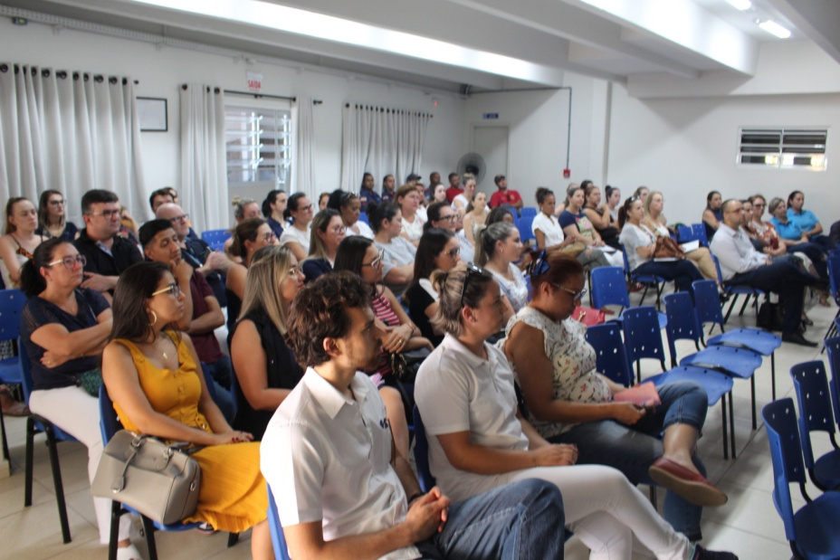
CORONAVIRUS
Estratégias Saúde da Família com atendimento aos casos de urgências/emergências e prioritários conforme decreto municipal.
Curso de capacitação para enfrentamento do COVID-19, Á todos os profissionais da secretaria municipal de saúde, com a participação dos bombeiros e colaboradores da administração municipal;
SECRETARIA MUNICIPAL DE SAÚDE
1º QUADRIMESTRE
2020

Slide 61
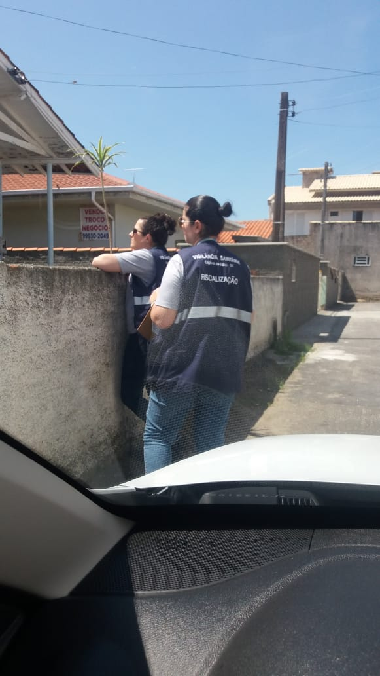
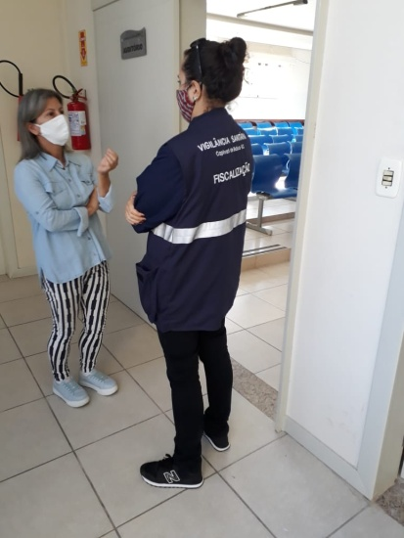
-Como medida de prevenção houve o afastamento dos colaboradores com comorbidades;
Adequação de estrutura física no Pronto atendimento e unidade Sentinela para o atendimento dos pacientes;
Inspeções da Vigilância Sanitária nas instituições públicas, privadas e estabelecimentos comerciais;
SECRETARIA MUNICIPAL DE SAÚDE
1º QUADRIMESTRE
2020

Slide 62
Estratégia de monitoramento dos pacientes com orientações quanto à quarentena isolamento e quadro clinico.
Instalação de dispenser com álcool gel, nas unidades de saúde e setores envolvidos da administração municipal.
Confecção de panfletos, cartazes e folders com orientação a
toda população.
SECRETARIA MUNICIPAL DE SAÚDE
1º QUADRIMESTRE
2020

Slide 63
Intensificação da Vacinação
Contra a Influenza
É de suma importância diante a Pandemia do COVID-19, doença que causa infecção respiratória, que o público-alvo da campanha contra a Influenza receba esta dose. Ao proteger a população do influenza, menos gente necessita de hospitalização, o que ajuda o sistema de saúde a reservar esforços para o Sars-Cov-2.
SECRETARIA MUNICIPAL DE SAÚDE
1º QUADRIMESTRE
2020

Slide 64
Os idosos fazem parte do grupo de risco do Covid-19, e com a necessidade de mantê-los em isolamento domiciliar, o município garantiu com toda a equipe de saúde que os mesmos fossem vacinados no se domicilio
SECRETARIA MUNICIPAL DE SAÚDE
1º QUADRIMESTRE
2020

Slide 65
Foram garantidos através de serviço especializado a dedetização e higienização dos espaços internos e externos da saúde como ESFs, Pronto atendimento, Farmácia Básica como também repartições públicas.
SECRETARIA MUNICIPAL DE SAÚDE
1º QUADRIMESTRE
2020

Slide 66
A Secretaria de Saúde como uma das medidas disponibilizou um canal com equipe médica para orientação e esclarecimento quanto aos sintomas do coronavírus garantindo que o paciente permaneça seguro em seu lar.
(48)9 9985-8160
A Secretaria de Saúde através dos boletins diarios orienta a população sobre a evolução do coronavírus com dados obtidos através do LACEN e Vigilância epidemiológica
SECRETARIA MUNICIPAL DE SAÚDE
1º QUADRIMESTRE
2020

Slide 67
A Prefeitura de Capivari juntamente com a Secretaria de Saúde disponibilizou aos seus colaboradores uniformes garantindo a proteção dos seus funcionários.
Jalecos entregues antes da Pandemia.
EPIs fornecidos durante pandemia.
Protetores faciais
Máscara N95
Jalecos descartáveis
SECRETARIA MUNICIPAL DE SAÚDE
1º QUADRIMESTRE
2020

Slide 68
Atividade Educativa NASF
COVID-19
Grupo Cuidando de quem Cuida
Profissionais da Saúde
Com o intuito de promover um excelente trabalho aos funcionários da saúde que estão em linha frente, o NASF junto a secretaria de saúde vem dando este apoio, através de atividades nas áreas físico,psiquico e nutricional.
SECRETARIA MUNICIPAL DE SAÚDE
1º QUADRIMESTRE
2020

Slide 69
Atividade Educativa NASF
COVID-19
Grupo Cuidando de quem Cuida
Profissionais da Saúde

Slide 70
Capivari de Baixo – SC
Secretaria Municipal de Saúde
Quarentena contra Coronavírus
Parabenizamos a população por estar fazendo a sua parte, ficando em casa.
Vamos todos juntos vencer essa batalha.

